Slide 1
PEOPLE PILAR
BLOQUE 4
Inducción - Skap

Slide 2

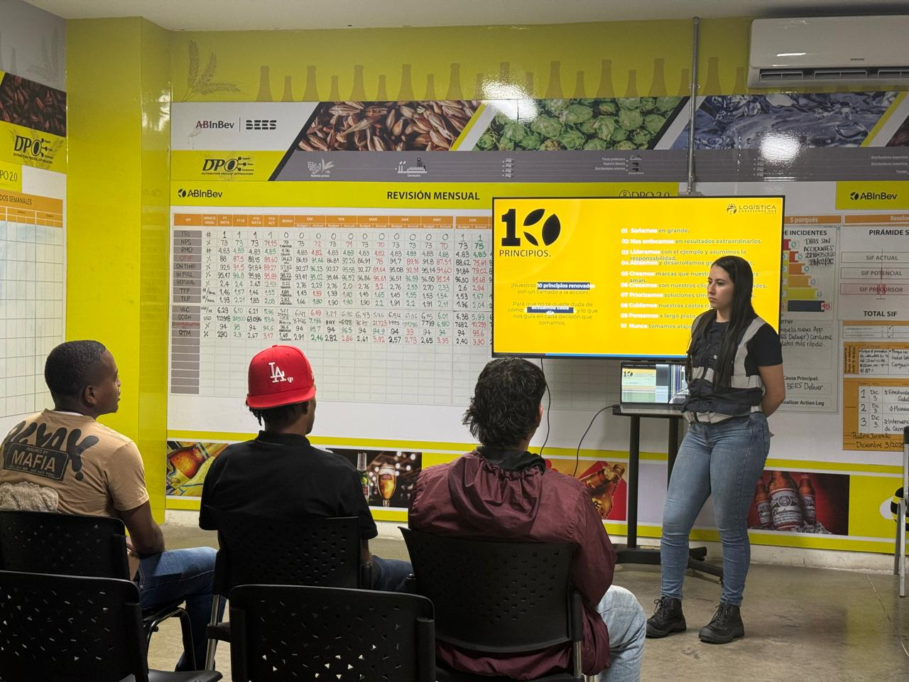
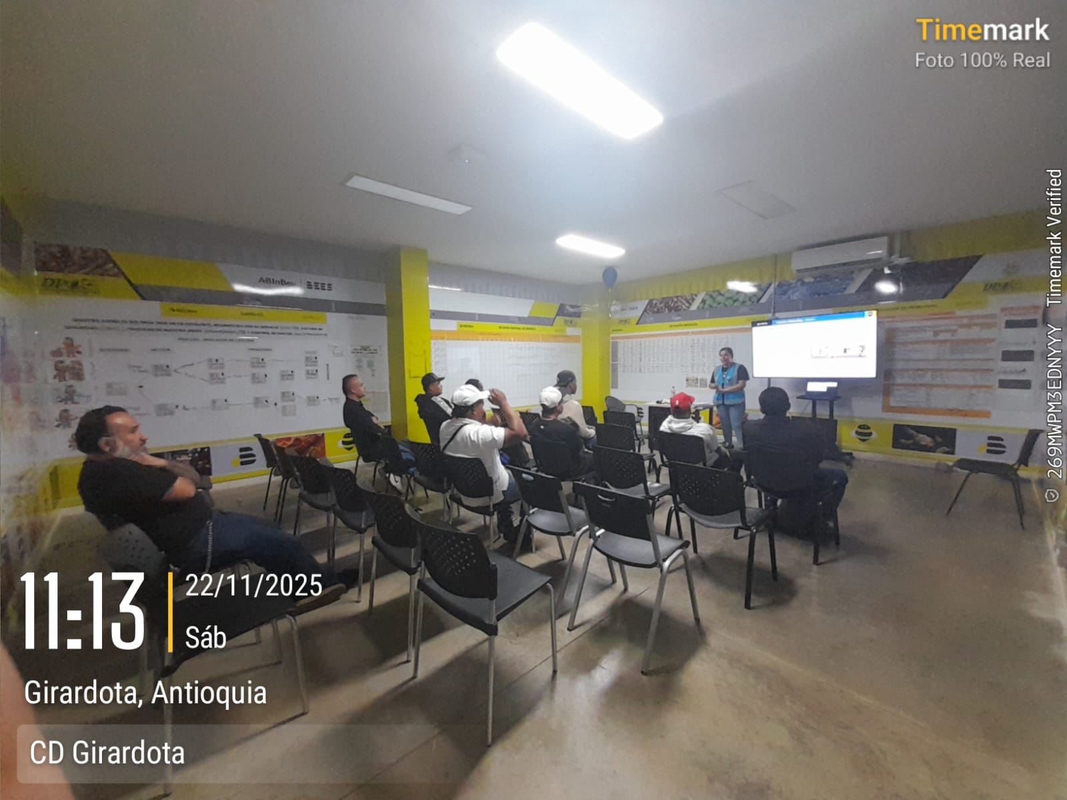
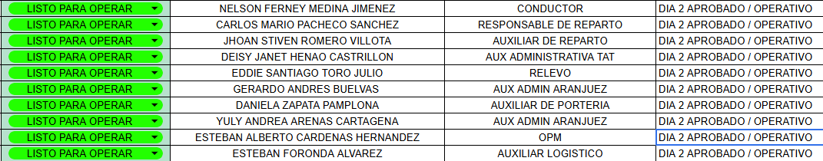
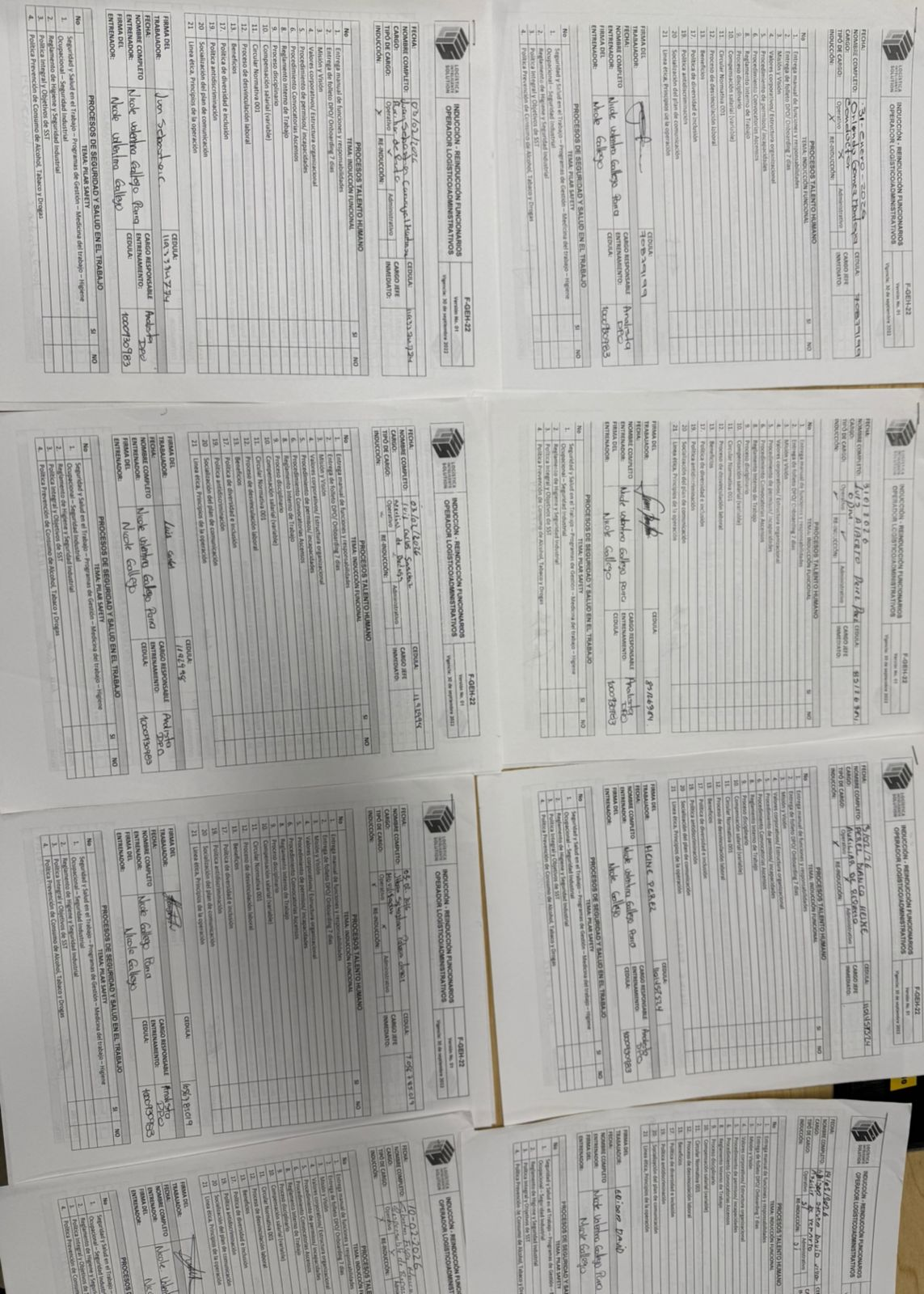
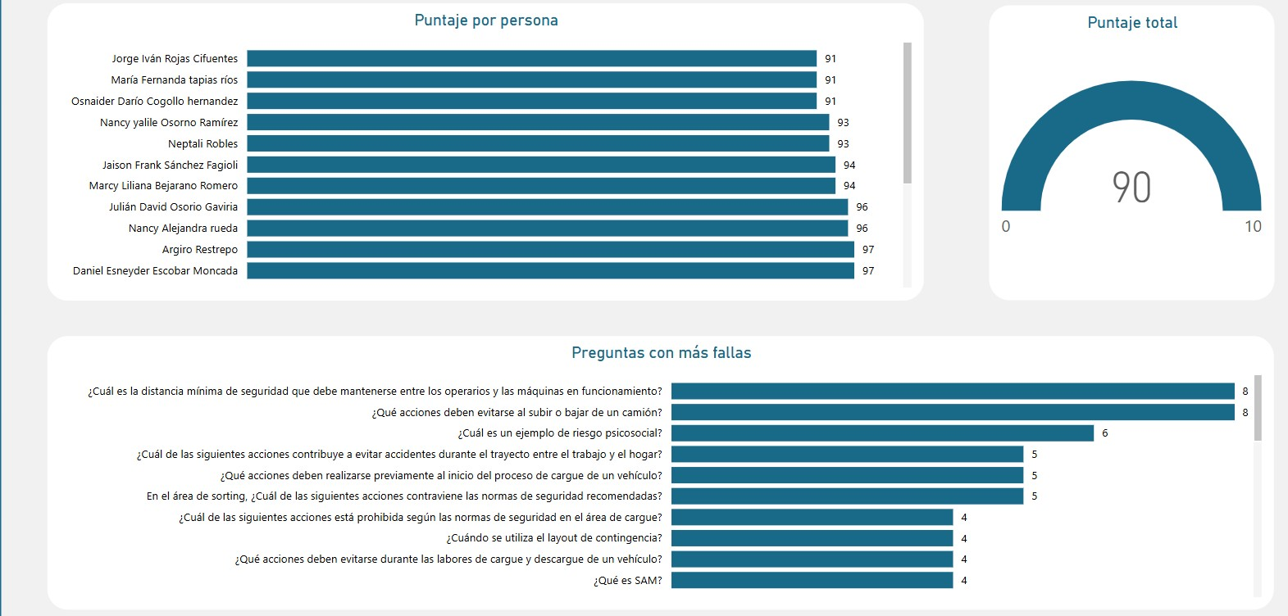
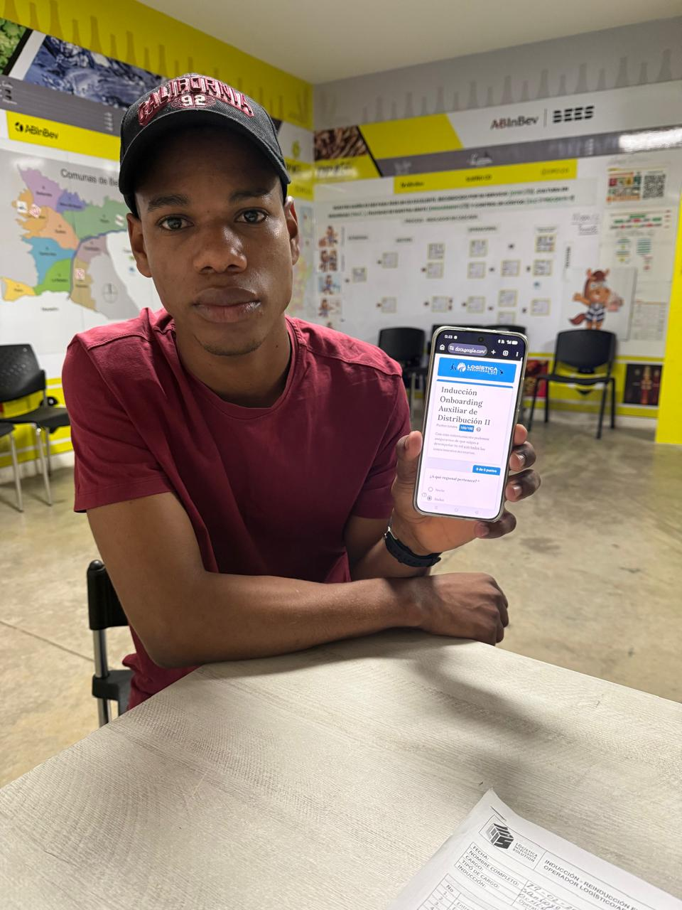
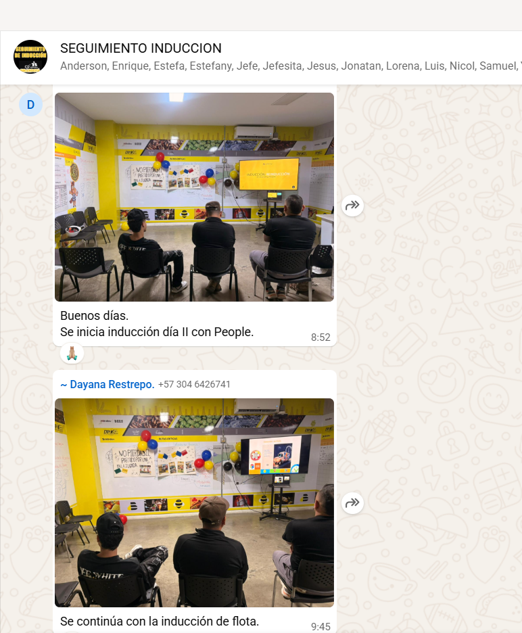
4.1.1 El equipo tiene un programa de inducción.
INDUCCIÓN ONBOARDING
EVALUACIONES
LOS PILARES DICTAN LAS INDUCCIONES LOS DIA ESTANDARIZADOS DE INGRESOS
DIA 1 – SAFETY
DIA 2 – OTROS PILARES
SEGUIMIENTO INTERNO DE INGRESOS

Slide 3
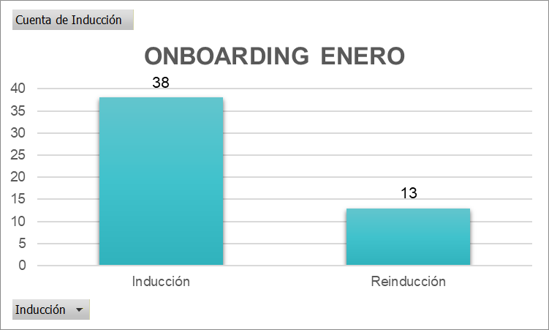
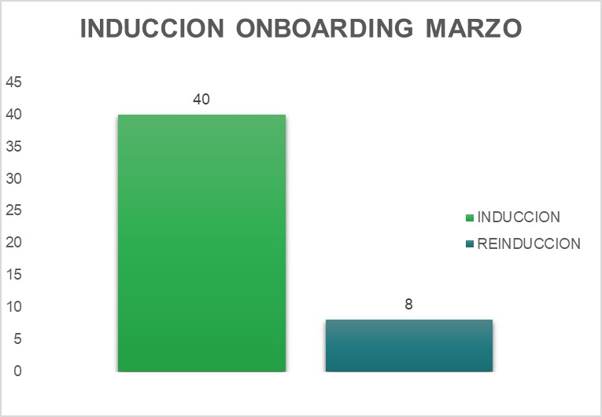
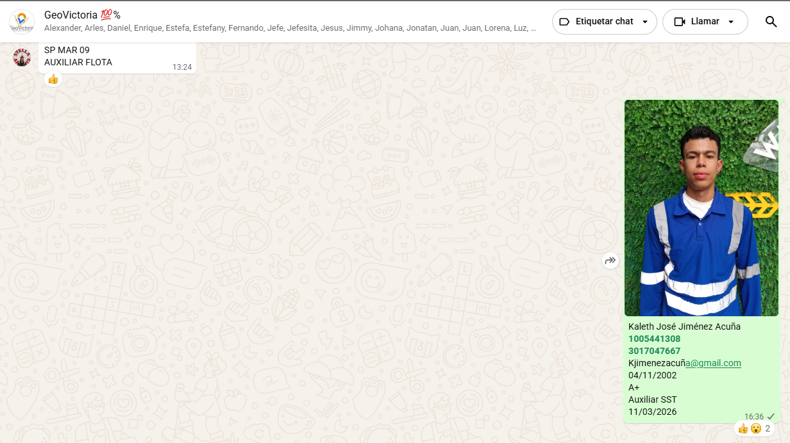
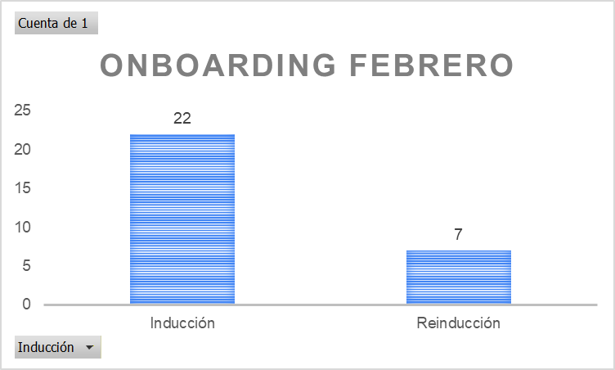
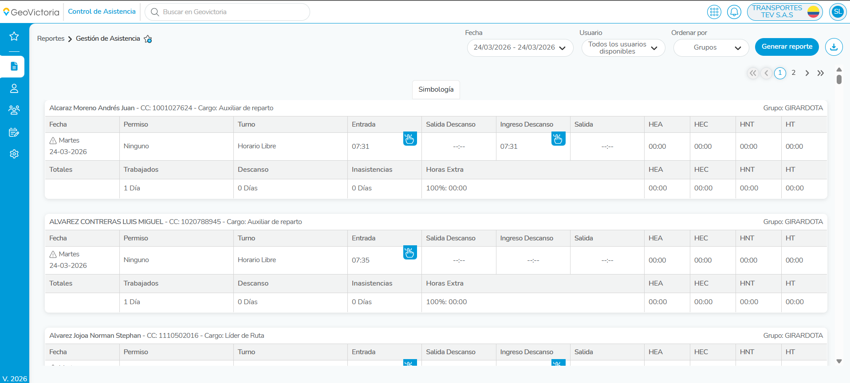
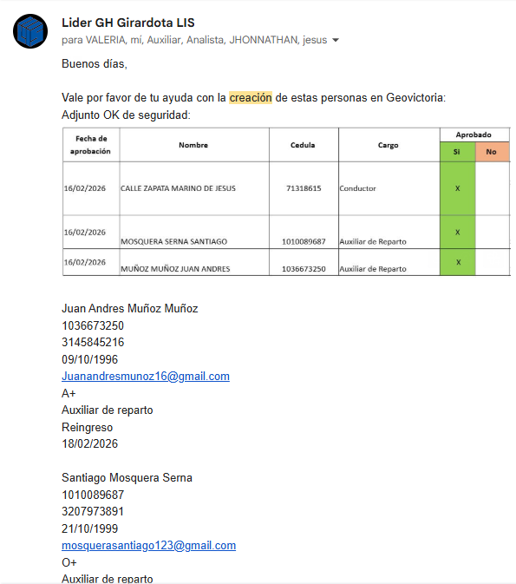
4.1.1 El equipo tiene un programa de inducción.
I
N
D
U
C
C
I
O
N
O
N
B
O
A
R
D
I
N
G
PERSONAL IMPACTADO​
ENERO
PERSONAL IMPACTADO​
ENERO
CONTROL INTERNO PERSONAL NUEVO
PERSONAL IMPACTADO​
FEBRERO
GEOVICTORIA
SOLICITUD CREACION PERSONAL GEOVICTORIA

Slide 4

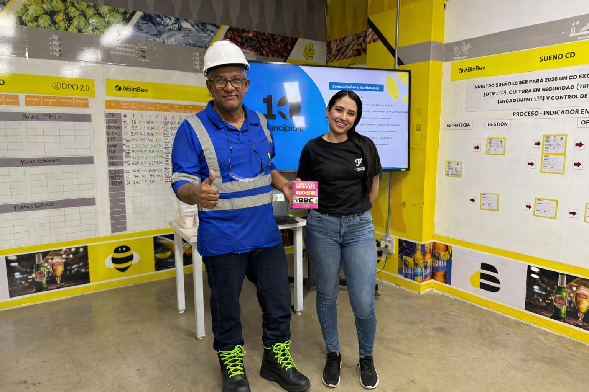
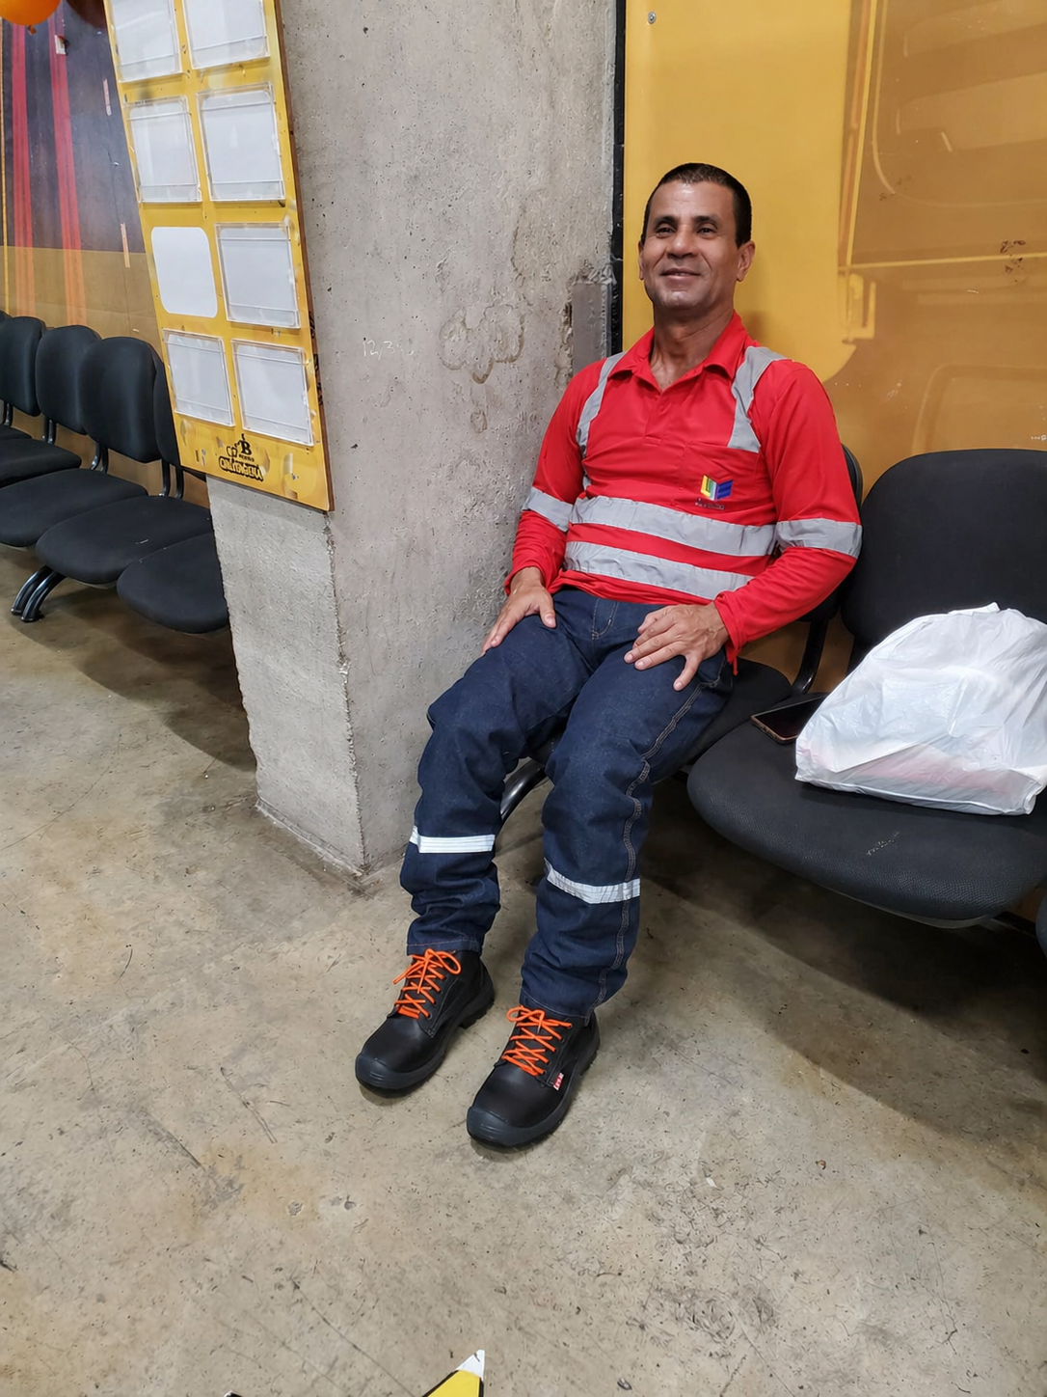
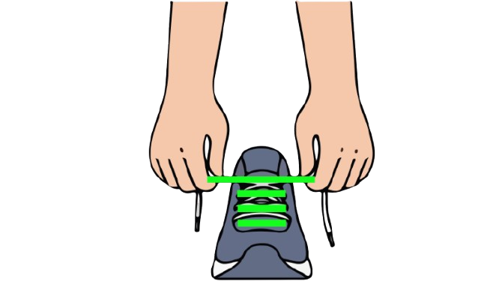
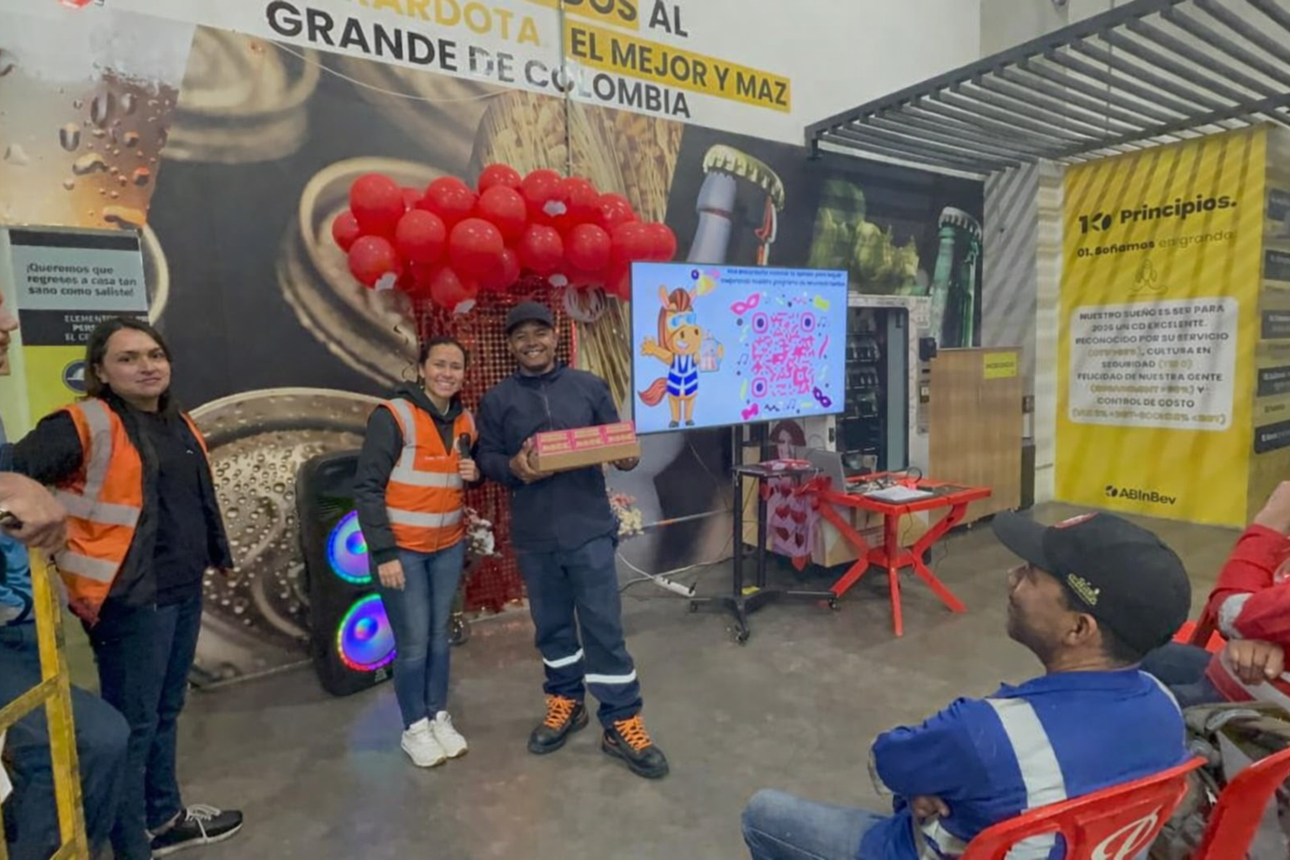
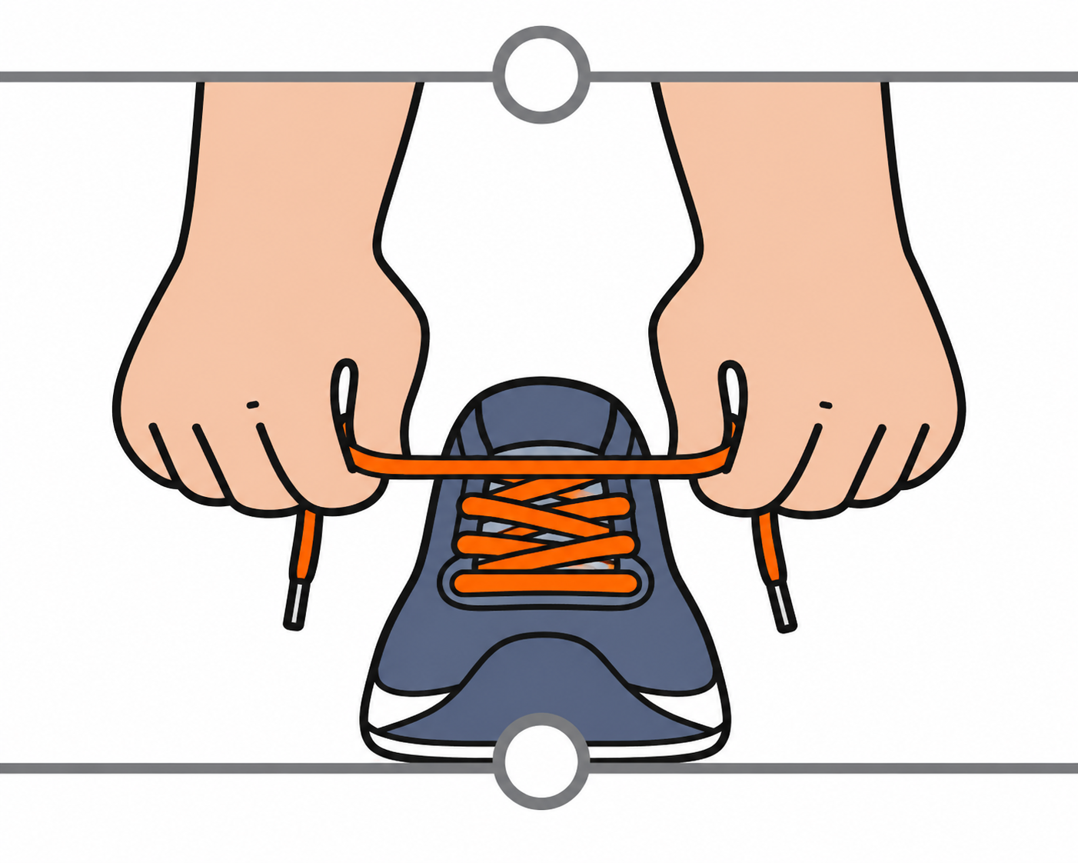
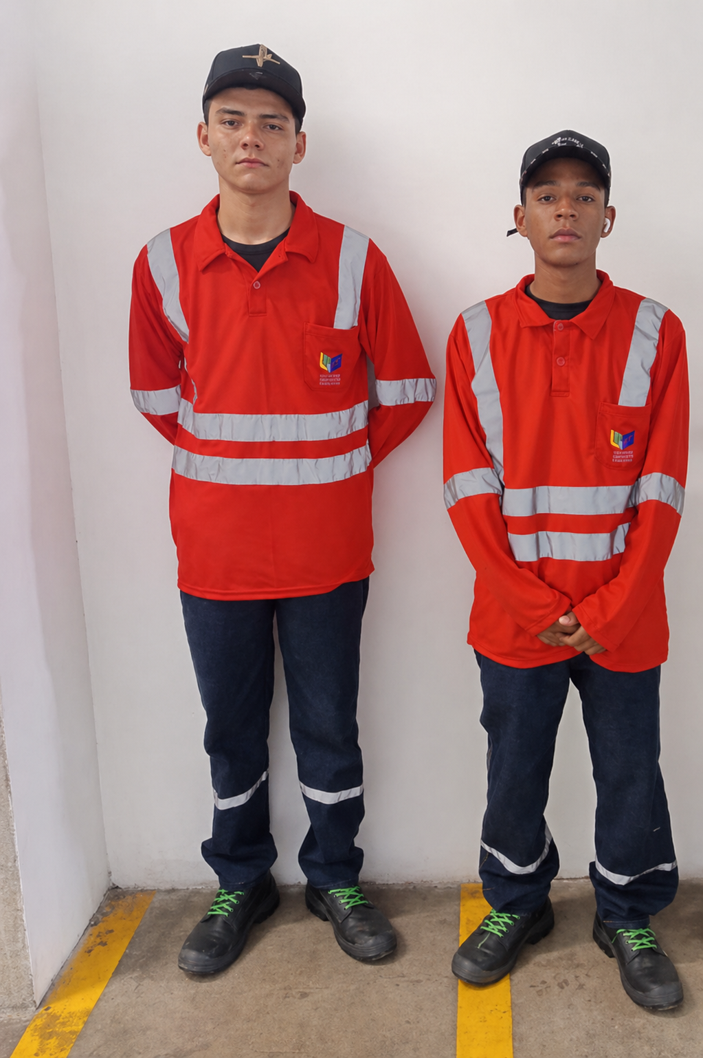
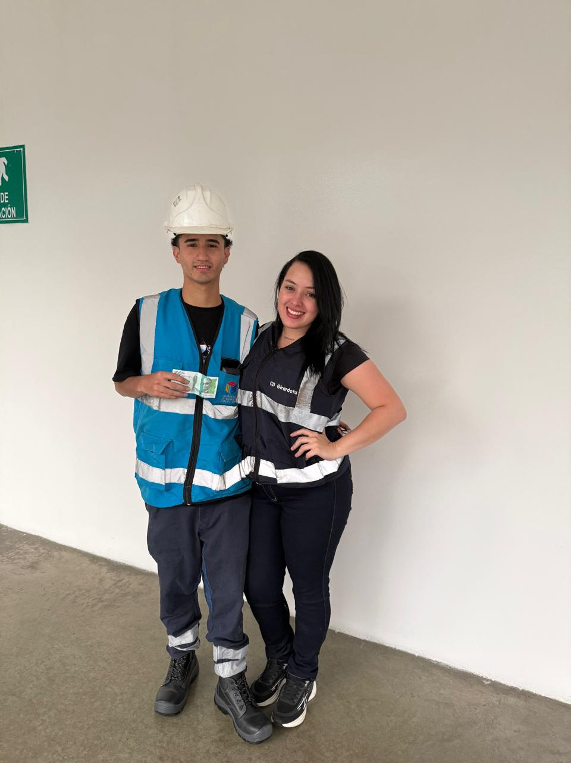
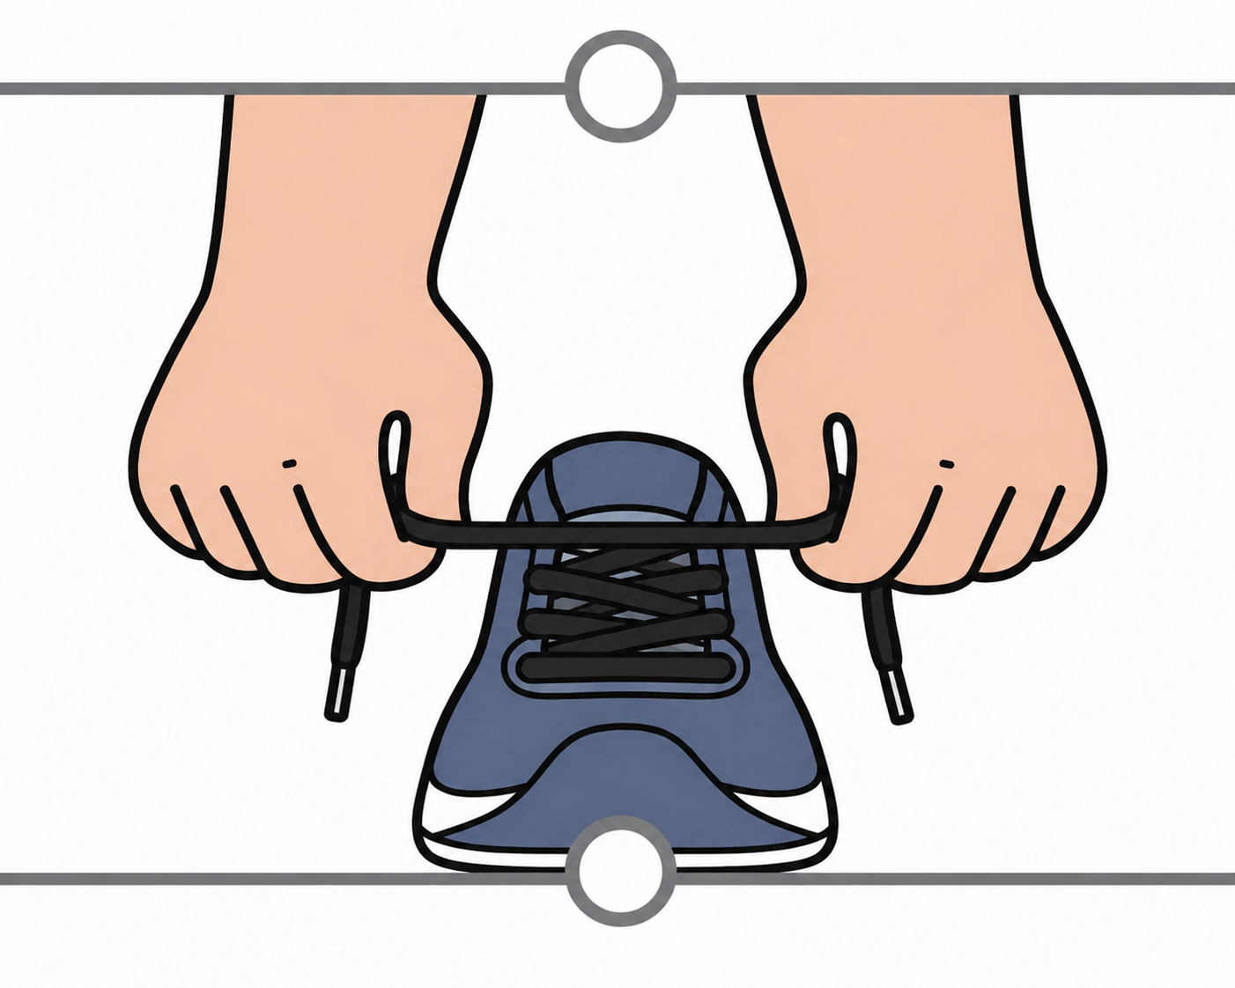
4.1.1 El equipo tiene un programa de inducción.
FUNCIONAL
10
Nuestro personal nuevo lo Podemos identificar con los cordones verdes
TECNICO
189
Nuestro personal con mas 1 mes lo Podemos identificar con los cordones naranjas
AUTONOMO
152
Nuestro personal con mas 6 meses lo Podemos identificar con los cordones Negros

Slide 5
REINDUCCION

Slide 6
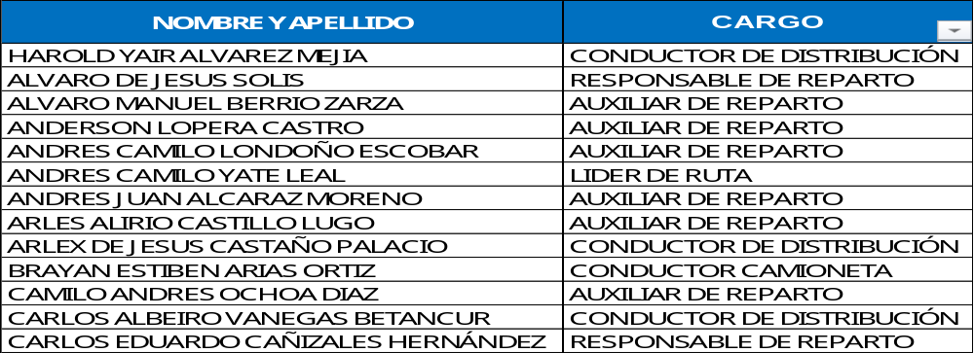
Listado de personal 27-04-26
RE- INDUCCIÓN ON BOARDING
NOMBRE Y APELLIDO | CARGO
CARLOS ENRIQUE QUIROZ | AUXILIAR DE REPARTO
CARLOS MARIO GOMEZ AYALA | AUXILIAR DE REPARTO
CARLOS MARIO SERRANO VASQUEZ | AUXILIAR DE REPARTO
CESAR ANTONIO CEBALLOS VASQUEZ | RESPONSABLE DE REPARTO
CESAR AUGUSTO BASSA OSUNA | AUXILIAR DE REPARTO
CRISTIAN ELIAS ISAZA ARENAS | AUXILIAR DE REPARTO
CRISTIAN FERNEY RINCON LOPERA | AUXILIAR DE REPARTO
DANIEL ANTONIO CARMONA SANCHEZ | LIDER DE RUTA
DANIEL ALFONSO SUAREZ CAMARGO | RESPONSABLE DE REPARTO
DARYONI MONTILLA GILLEN | RESPONSABLE DE REPARTO
DEIBER JOSE ARIAS CORDOBA | AUXILIAR DE REPARTO
DIEGO LUIS PEREA VASQUEZ | AUXILIAR DE REPARTO
EDIER ENRIQUE GARCIA OROZCO | AUXILIAR DE REPARTO
ELTON JHON RODRIGUEZ SALGADO | RESPONSABLE DE REPARTO
ESTEVEN WILLIAM PUENTES VERGARA | LIDER DE RUTA
UC

Slide 7
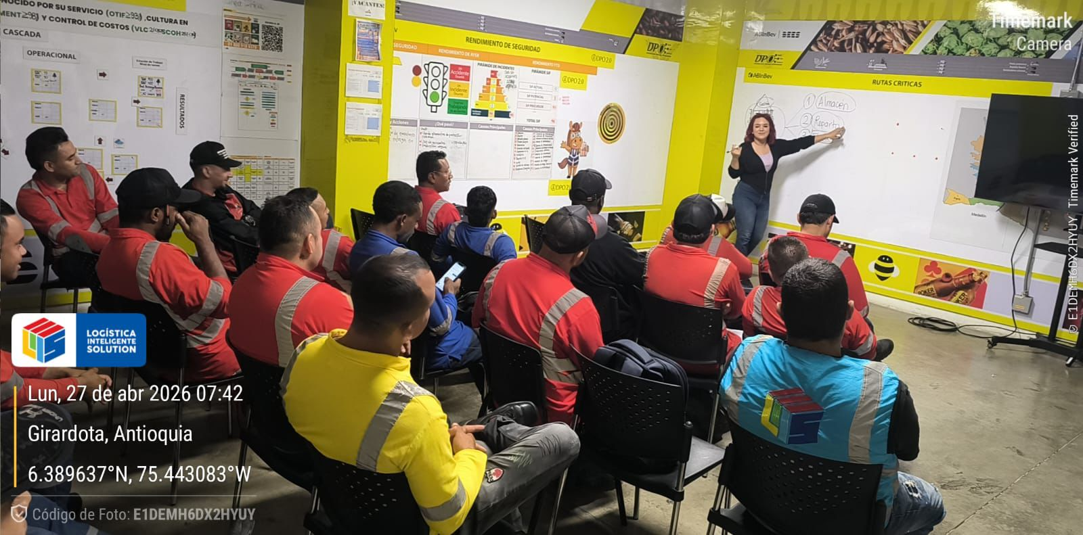
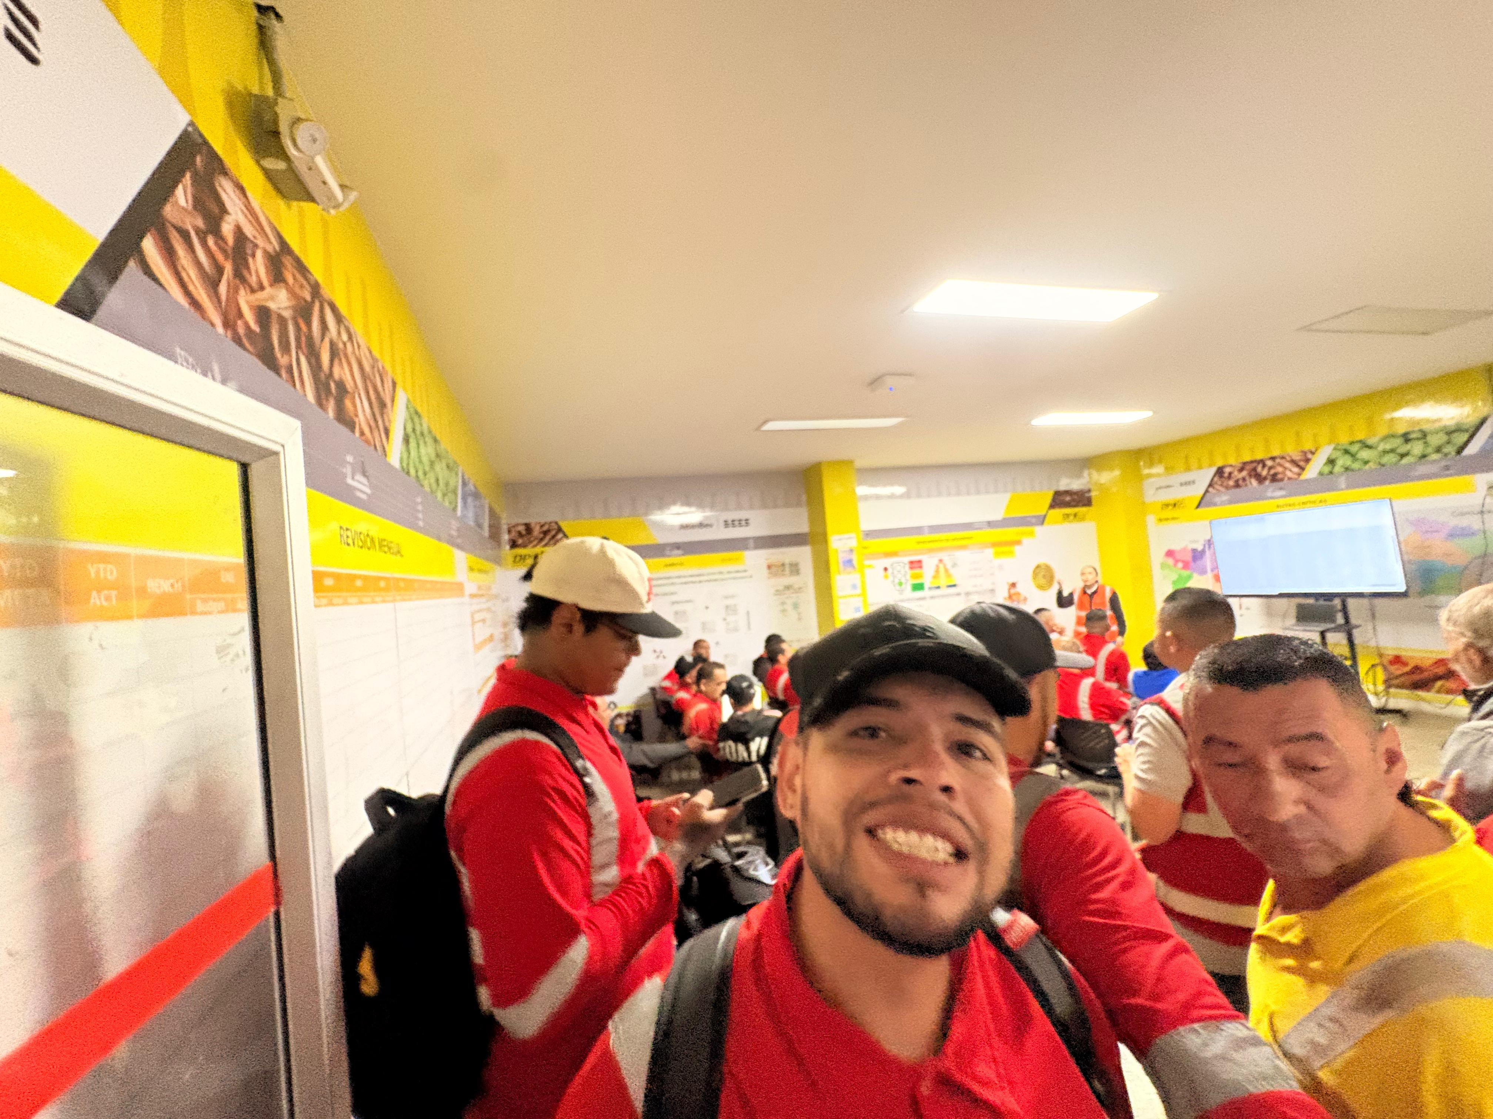
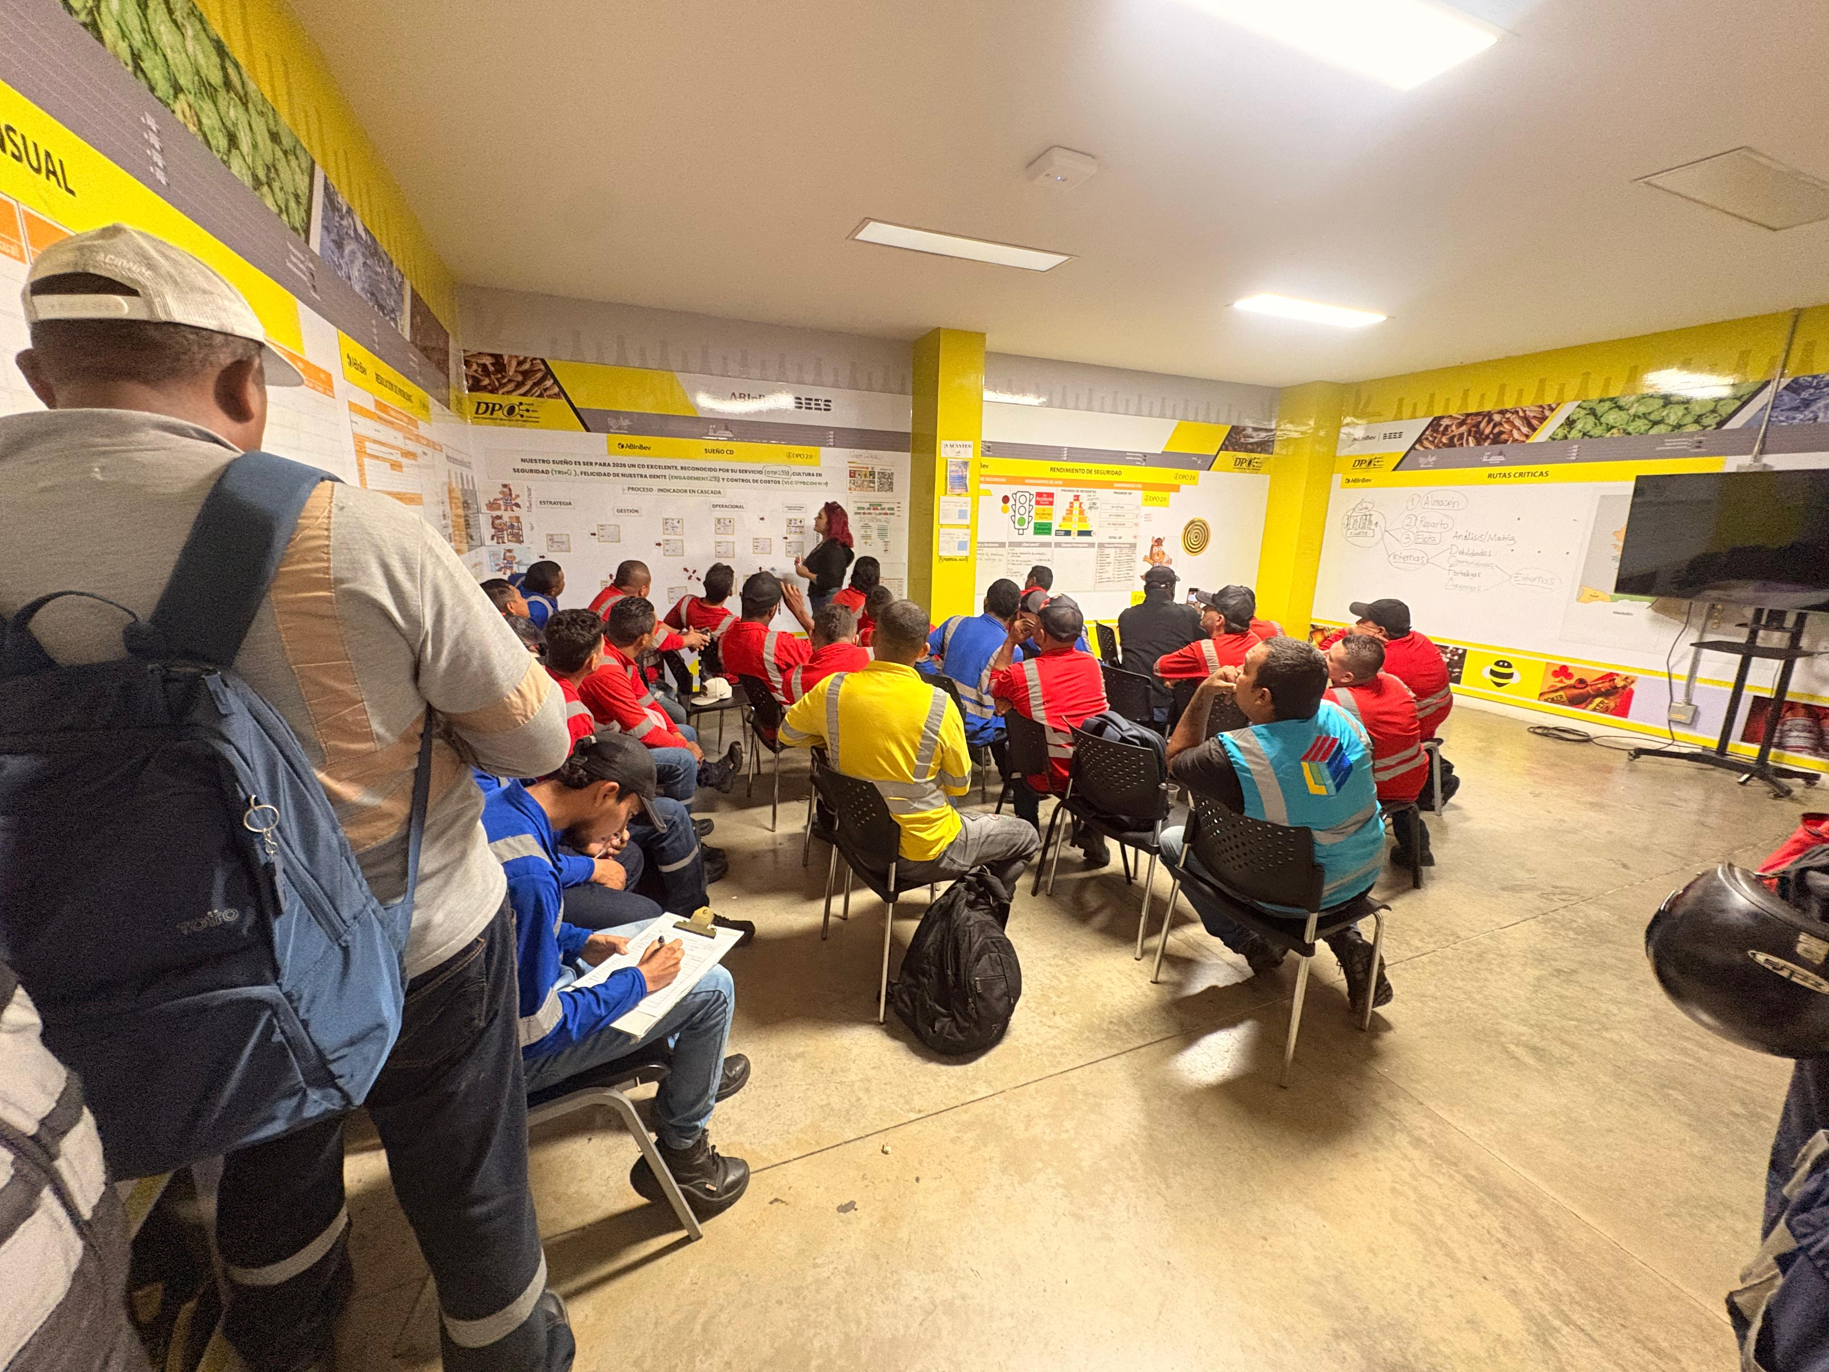
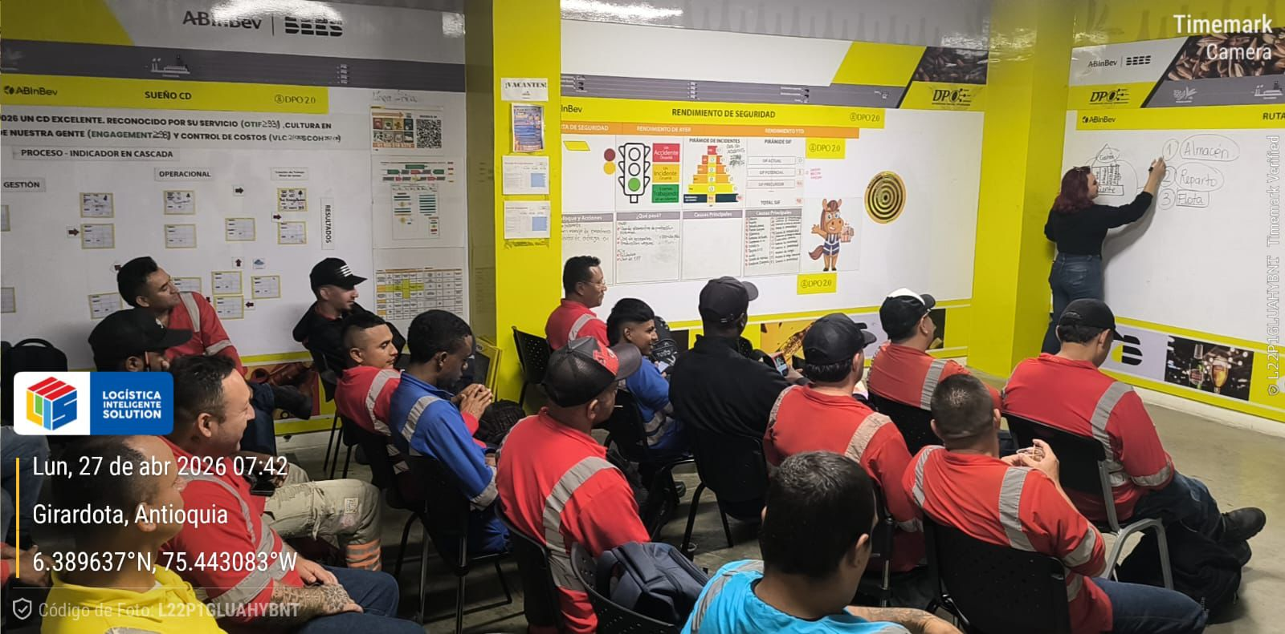

Slide 8
Listado de personal 28-04-26
RE- INDUCCIÓN ON BOARDING
NOMBRE Y APELLIDO | CARGO
ESTIVEN DE JESÚS ZÚÑIGA MORALES | CONDUCTOR DE DISTRIBUCIÓN
EUGENIO MARTINEZ MARTINEZ | RESPONSABLE DE REPARTO
FAVIAN ANDRES GUEVARA PEREZ | RESPONSABLE DE REPARTO
FELIPE RAFAEL CUELLO PATERNINA | AUXILIAR DE REPARTO
FRANCISCO JAVIER CUADRADO ESCOBAR | AUXILIAR DE REPARTO
FRANCISCO LEÓN RESTREPO CADAVID | CONDUCTOR RELEVO
FRANCISCO LUIS GAVIRIA ALVAREZ | AUXILIAR DE REPARTO
FRANCISCO PUELLO TERNERA | LIDER DE RUTA
FRANKY DUBIAN MANCO SANMIGUEL | CONDUCTOR DE DISTRIBUCIÓN
FREDDY OSORIO ESCOBAR | CONDUCTOR NOCHE
FREYSER DAVID MARTINEZ SIOLO | AUXILIAR DE REPARTO
GERARDO ANDRES BUELVAS | AUXILIAR DE REPARTO
GREGORIO JOSE LIZCANO ORTEGA | CONDUCTOR RELEVO
HELBER EDUARDO QUICENO TOVAR | RESPONSABLE DE REPARTO
NOMBRE Y APELLIDO | CARGO
HERNANDO CORREA RAMIREZ | CONDUCTOR DE DISTRIBUCIÓN
HUGO ALEJANDRO VANEGAS CALLE | CONDUCTOR DE DISTRIBUCIÓN
IVAN ANDRES PUELLO BARRIOS | AUXILIAR DE REPARTO
IVAN DARIO VIDAL BUSTILLO | AUXILIAR DE REPARTO
JAIME ANDRES REALES MARTINEZ | RESPONSABLE DE REPARTO
JAIR CORDOBA VALENCIA | LIDER DE RUTA
JEYSON JERONIMO LUNA MENDEZ | RESPONSABLE DE REPARTO
JHOAN MANUEL PARRA RODRIGUEZ | CONDUCTOR DE DISTRIBUCIÓN
JHON ALEXANDER GAVIRIA ZAPATA | LIDER DE RUTA
JHON FERNANDO HERNÁNDEZ ISAZA | CONDUCTOR NOCHE
JHON FREDY GOMEZ VANEGAS | CONDUCTOR RELEVO
JHON FREDY TABORDA ALZATE | AUXILIAR DE REPARTO
JHON JAIRO HERNANDEZ DE HOYOS | RESPONSABLE DE REPARTO
JHONATAN ALEXANDER CANO TABORDA | AUXILIAR DE REPARTO
UC

Slide 9
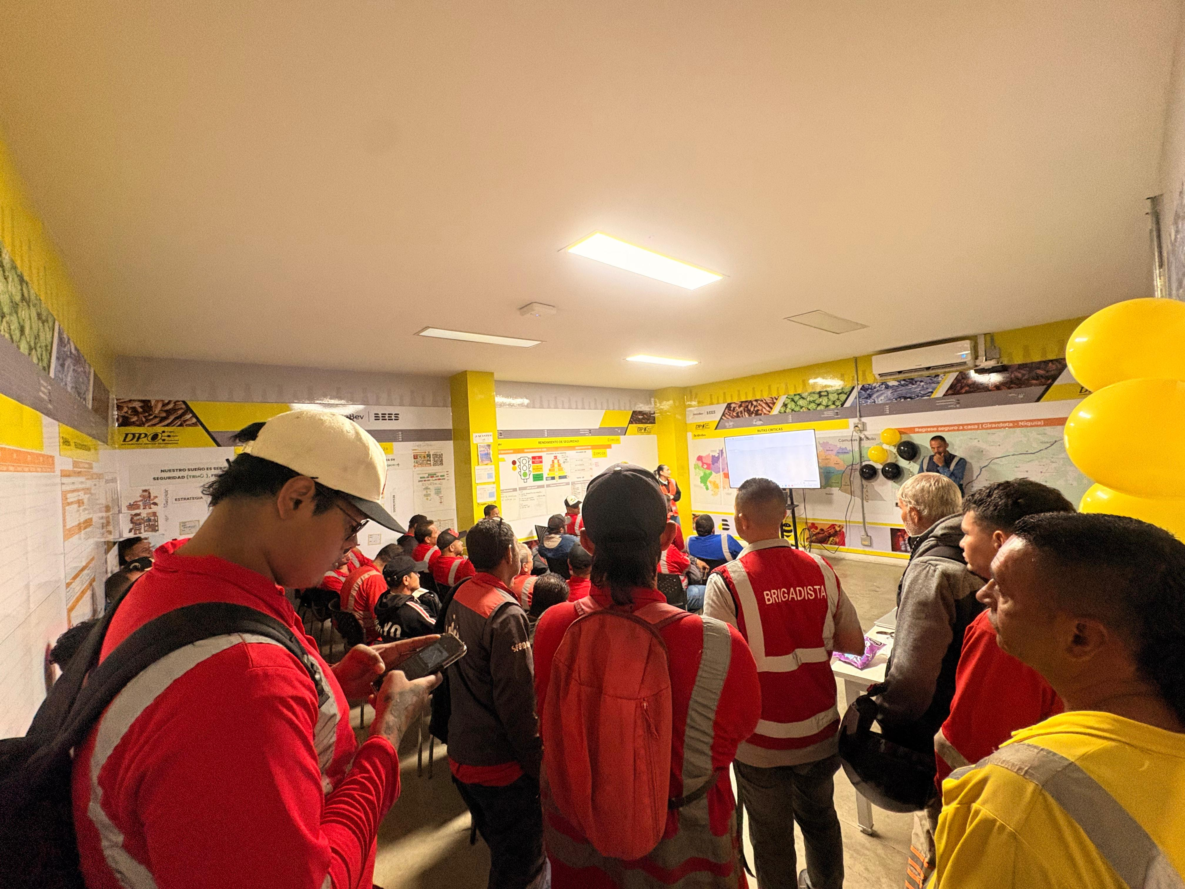
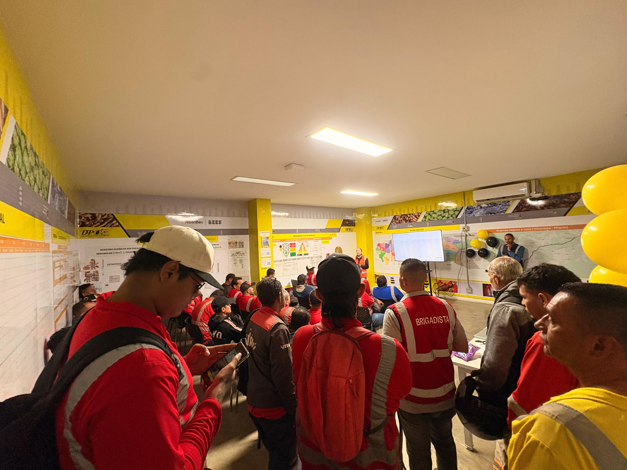

Slide 10
Listado de personal 29-04-26
RE- INDUCCIÓN ON BOARDING
NOMBRE Y APELLIDO | CARGO
JHONATAN ANDRES FLOREZ TRUJILLO | CONDUCTOR NOCHE
JHONATAN DAVID RAMOS OTERO | AUXILIAR DE REPARTO
JHONNY ALBERNY MARIN MENDOZA | AUXILIAR DE REPARTO
JOHAN ALBERTO RÍOS LOBON | AUXILIAR DE REPARTO
JONATHAN DE JESUS JEREZ RAMIREZ | AUXILIAR DE REPARTO
JORGE ELIECER PÉREZ CHAVARRÍA | CONDUCTOR DE DISTRIBUCIÓN
JOSE GREGORIO PEREZ | AUXILIAR DE REPARTO
JOSÉ IVÁN PATIÑO AGUDELO | CONDUCTOR DE DISTRIBUCIÓN
JOSE MARIA BENITEZ | CONDUCTOR DE DISTRIBUCIÓN
JOSE RAMON RODRIGUEZ RODRIGUEZ | LIDER DE RUTA
JOSE RICAURTER GIL CANGREJO | CONDUCTOR DE DISTRIBUCIÓN
JUAN CAMILO MUÑOZ MOLINA | RESPONSABLE DE REPARTO
JUAN CARLOS CARVAJAL HERRERA | AUXILIAR DE REPARTO
JUAN DANIEL VALLEJO OSPINA | AUXILIAR DE REPARTO
JUAN DAVID BAUTISTA MIRA | AUXILIAR DE REPARTO
JUAN DAVID LARA HERNANDEZ | AUXILIAR DE REPARTO
NOMBRE Y APELLIDO | CARGO
JUAN DAVID OZUNA DE LA HOZ | AUXILIAR DE REPARTO
JUAN FERNANDO JIMENEZ CADAVID | CONDUCTOR DE DISTRIBUCIÓN
JUAN JOSE RODRIGUEZ | CONDUCTOR DE DISTRIBUCIÓN
JUAN MANUEL LOPEZ FLOREZ | CONDUCTOR NOCHE
JUAN PABLO VANEGAS GARCÍA | AUXILIAR DE REPARTO
JULIAN ALEXIS QUICENO VÁSQUEZ | RESPONSABLE DE REPARTO
KEVIN ANDRES PINEDA HERNADEZ | RESPONSABLE DE REPARTO
LEONARDO ALBERTO MONTOYA CASTAÑO | LIDER DE RUTA
LEONARDO JOSE MARQUEZ MARTINEZ | AUXILIAR DE REPARTO
LUIS DAVID RODRIGUEZ MENESES | AUXILIAR DE REPARTO
LUIS FERNANDO GIL BENJUMEA | AUXILIAR DE REPARTO
LUIS GILBERTO GONZALEZ MONTES | AUXILIAR DE REPARTO
MAICKOL ALEJANDRO DERZI SANCHEZ | AUXILIAR DE REPARTO
UC

Slide 11
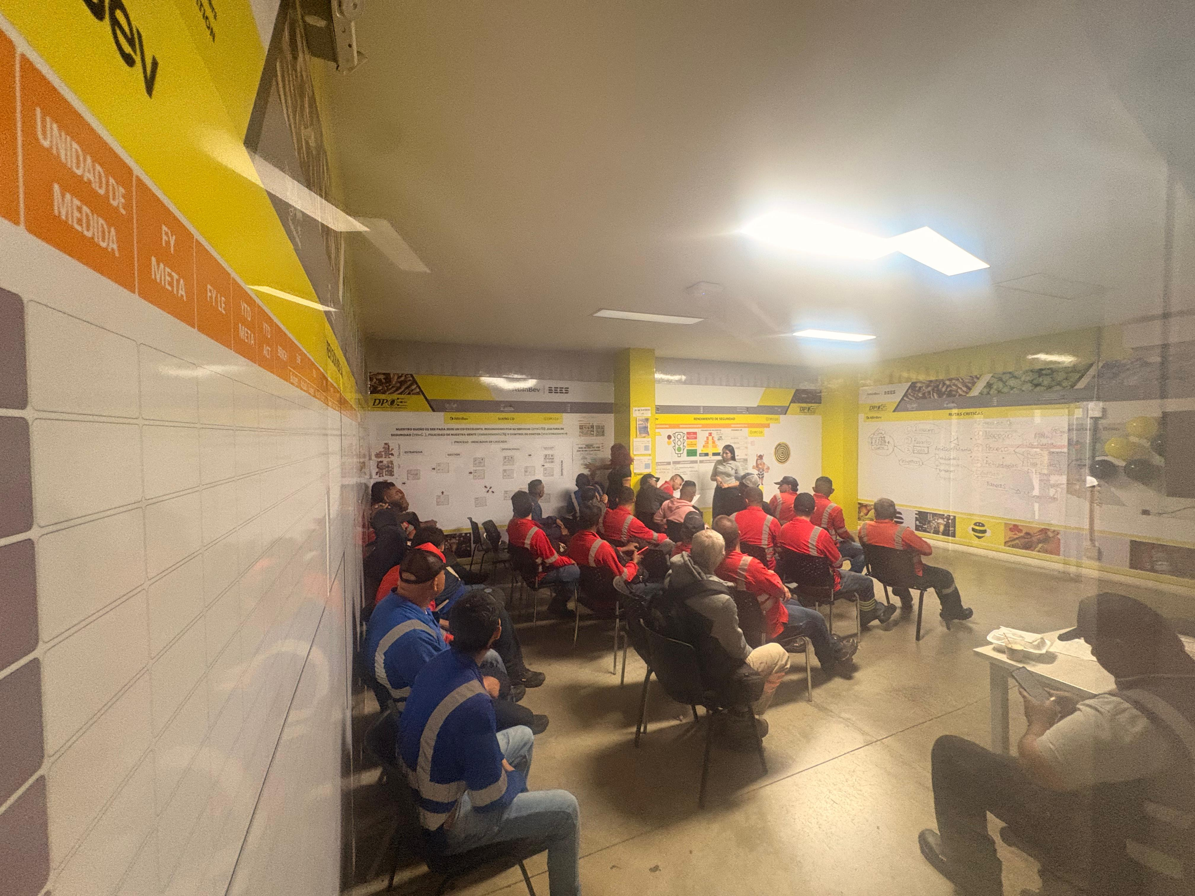
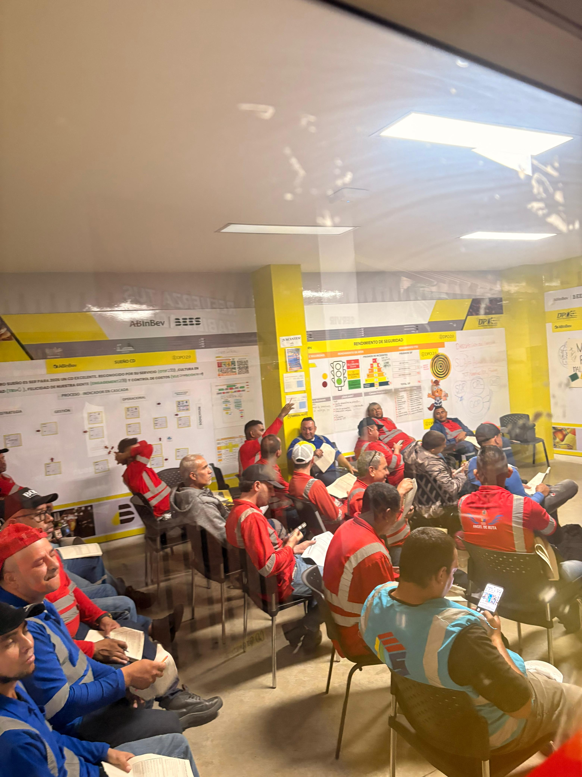

Slide 12
Listado de personal 30-04-26
RE- INDUCCIÓN ON BOARDING
NOMBRE Y APELLIDO | CARGO
MANUEL FERNANDO SANCHEZ GONZALEZ | LIDER DE RUTA
MAXWELL CUELLO PATERNINA | AUXILIAR DE REPARTO
MIGUEL ANGEL MENDOZA ORTIZ | LIDER DE RUTA
MIGUEL GERARDO BUELVAS ALVAREZ | AUXILIAR DE REPARTO
OMAR ALEXANDER ORTIZ GONZALEZ | CONDUCTOR RELEVO
OMAR ANTONIO LORA ACOSTA | CONDUCTOR DE DISTRIBUCIÓN
OMAR ARLEY BARRERA GRISALES | CONDUCTOR RELEVO
OMAR DE JESUS PALMERA GARCIA | LIDER DE RUTA
ORLANDO ANTONIO CORREA BUSTILLO | AUXILIAR DE REPARTO
OSCAR JAIRO MONTES BUELVAS | AUXILIAR DE REPARTO
PEDRO ANTONIO ARENAS SANCHEZ | CONDUCTOR DE DISTRIBUCIÓN
RAFAEL DAVID HERNANDEZ DE HOYOS | AUXILIAR DE REPARTO
ROBERTO ARTURO ZORRILLA ALVAREZ | AUXILIAR DE REPARTO
ROBINSON ANDRES HERNANDEZ OSORIO | AUXILIAR DE REPARTO
NOMBRE Y APELLIDO | CARGO
RUBEN DARIO LEON RENDON | LIDER DE RUTA
SAMUEL TAPASCO ALZATE | RESPONSABLE DE REPARTO
SANDY JESUS ZUÑIGA BERRIO | RESPONSABLE DE REPARTO
SEBASTIAN ALVAREZ SALAZAR | AUXILIAR DE REPARTO
SEBASTIAN DE JESUS ZUÑIGA PERTUZ | AUXILIAR DE REPARTO
SEBASTIAN ZULUAGA RAMIREZ | AUXILIAR DE REPARTO
TOMAS MARTINEZ NAVARRO | LIDER DE RUTA
UDIE ESNER ALZATE MARTINEZ | RESPONSABLE DE REPARTO
VICTOR ALFONSO FRIAS ALVAREZ | LIDER DE RUTA
VICTOR RAUL GOMEZ ESPINAL | LIDER DE RUTA
VILMAR ADOLFO GRAJALES VARGAS | CONDUCTOR NOCHE
WILDER DUVAY ROMÁN SEGURO | RESPONSABLE DE REPARTO
YAIR DE JESUS BRITO ALEAN | AUXILIAR DE REPARTO
YAMIT STIVEN CORREA BUSTILLO | AUXILIAR DE REPARTO
UC

Slide 13
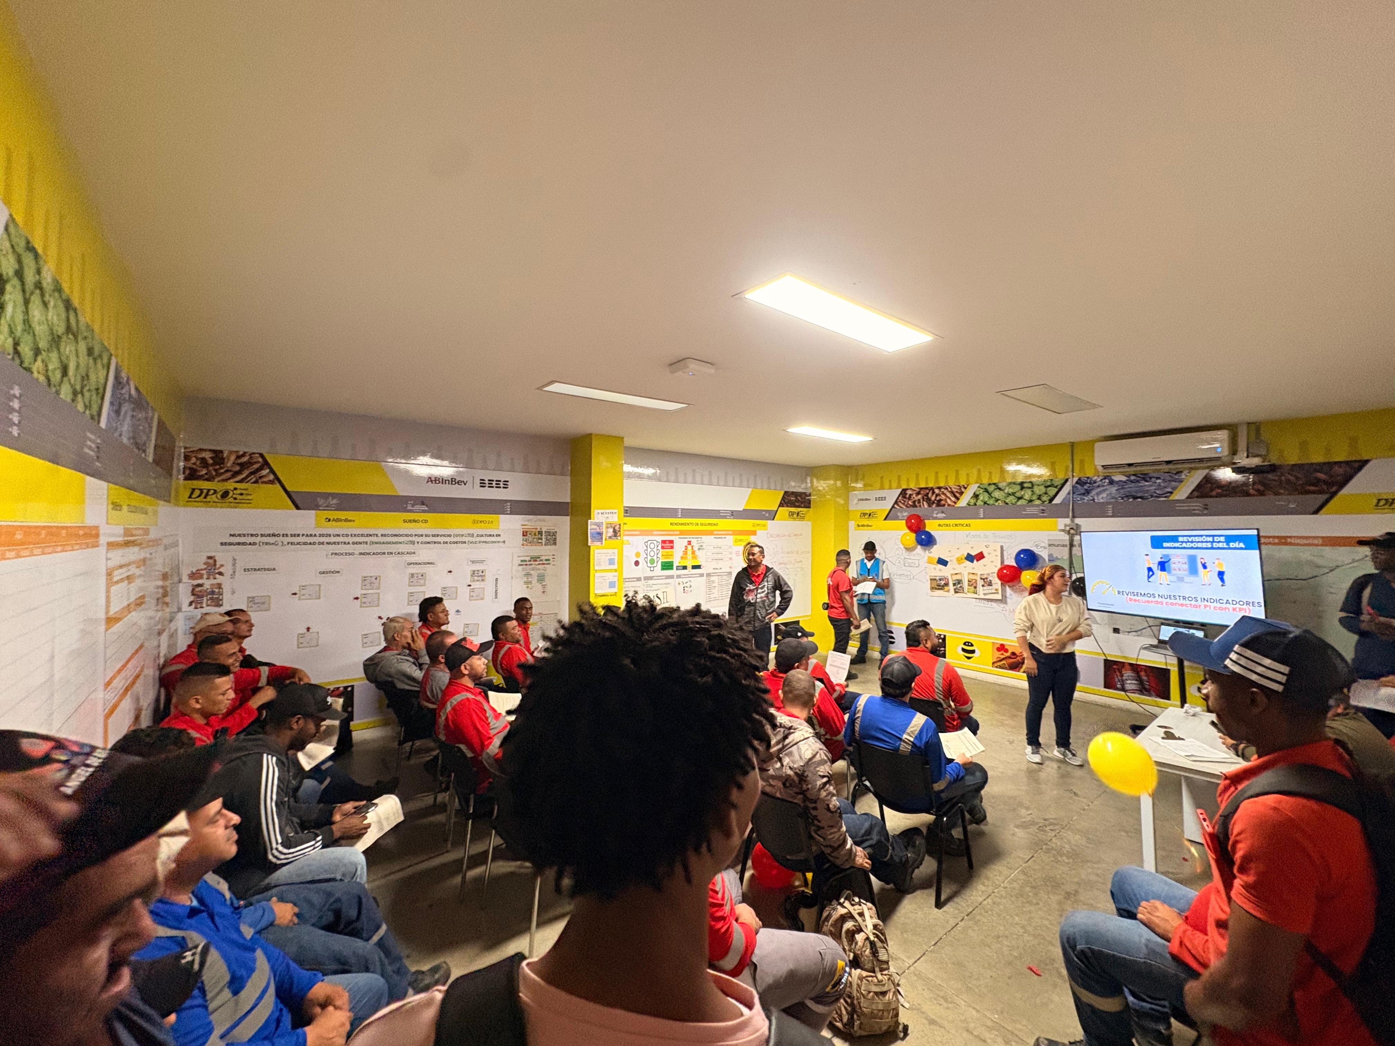
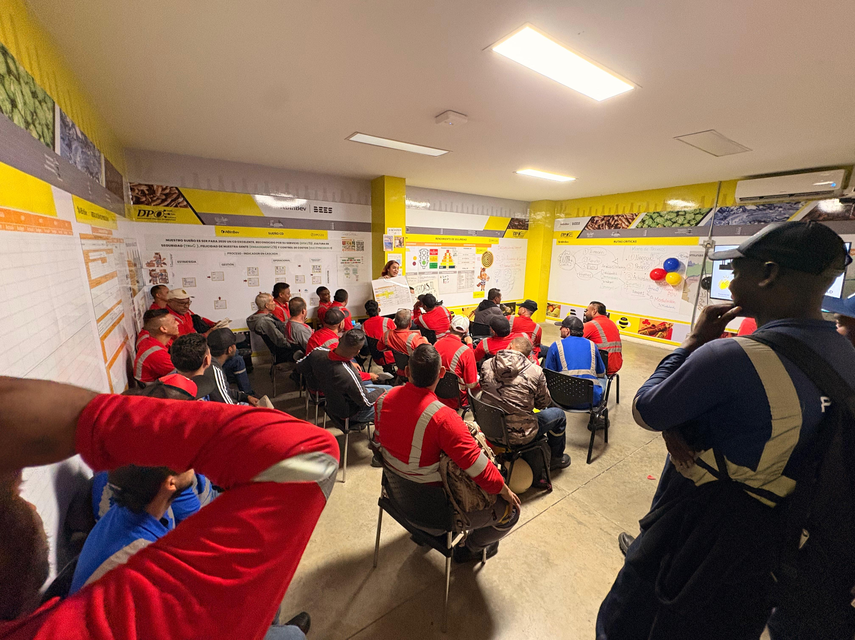
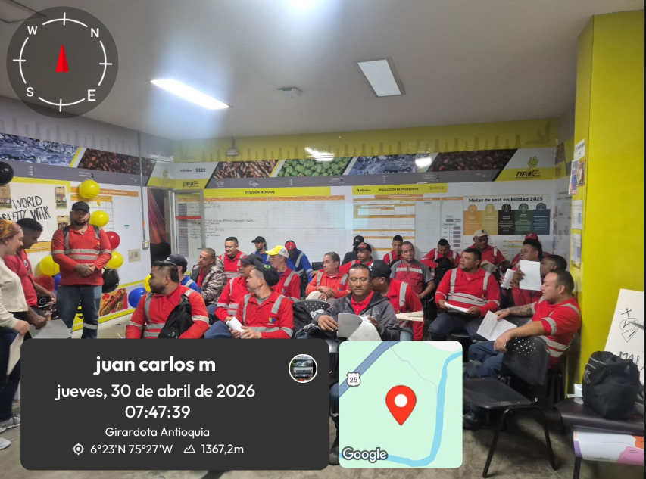
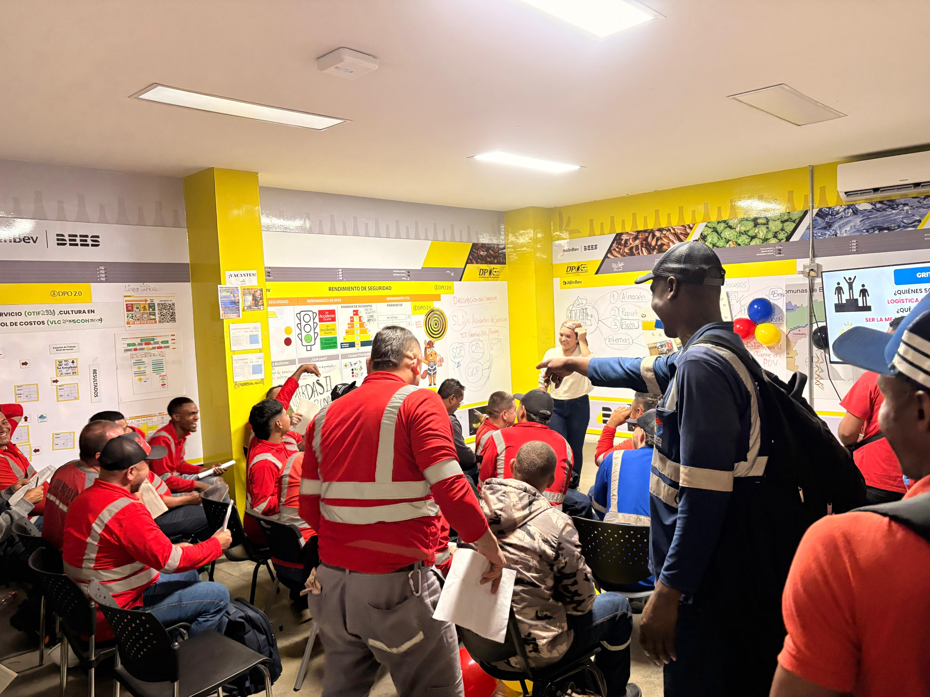

Slide 14
Listado de personal 01-05-26
RE- INDUCCIÓN ON BOARDING
NOMBRE Y APELLIDO | CARGO
YOHAN ANDRES LOPEZ ZAPATA | AUXILIAR DE REPARTO
MAURICIO ALEXANDER GUIRAL GUERRA | CONDUCTOR DE DISTRIBUCIÓN
FRANCISCO JAVIER VASQUEZ SANCHEZ | CONDUCTOR DE DISTRIBUCIÓN
DERIA FELIPE GONZALEZ VÁSQUEZ | AUXILIAR DE REPARTO
CARLOS DANIEL ESCOBAR GARCIA | AUXILIAR DE REPARTO
QUEIDER JOSE CORRALES PEREZ | RESPONSABLE DE REPARTO
EMMANUEL JARAMILLO FRANCO | AUXILIAR DE REPARTO
FABIAN ALBERTO PATIÑO PALACIO | AUXILIAR DE REPARTO
MIGUEL ANGEL BOHORQUEZ MEDRANO | AUXILIAR DE REPARTO
ALEX JULIÁN GUIRALES VILLA | CONDUCTOR RELEVO
MARCO TULIO VELEZ AGAMEZ | CONDUCTOR RELEVO
GERLIN ALBERTO PAEZ GOMEZ | AUXILIAR DE REPARTO
FERNANDO ALONSO TABARES PASOS | RESPONSABLE DE REPARTO
FRANKLIN DE JESUS ZAPATA GONZALEZ | CONDUCTOR DE DISTRIBUCIÓN
LUIS ANDRES RUIZ BENITEZ | RESPONSABLE DE REPARTO
JOSE DE JESUS HERNANDEZ SIERRA | RESPONSABLE DE REPARTO
NOMBRE Y APELLIDO | CARGO
RICARDO ALFONSO PUERTO PANZA | CONDUCTOR RELEVO
JHONATAN DE JESUS GUERVARA PEREZ | RESPONSABLE DE REPARTO
HAROLD ANDRES BARBOZA AGRESOT | RESPONSABLE DE REPARTO
DAGOBERTO MANUEL VILLEGAS PEÑA | RESPONSABLE DE REPARTO
JHON ALEXANDER MOLINA ESPINOSA | AUXILIAR DE REPARTO
EVER ANTONIO HERNANDEZ ARRIETA | RESPONSABLE DE REPARTO
EDDIE SANTIAGO TORO JULIO | CONDUCTOR DE DISTRIBUCIÓN
EDIS MANUEL HIDALGO ORTIZ | CONDUCTOR DE DISTRIBUCIÓN
GUSTAVO ALBERTO SERNA OBREGON | AUXILIAR DE REPARTO
ANDRES FELIPE LEUDO VILORIA | AUXILIAR DE REPARTO
JONATHAN ALEXANDER CASTELLANO RUIZ | AUXILIAR DE REPARTO
DIEGO FERNANDO RODRIGUEZ | CONDUCTOR DE DISTRIBUCIÓN
ERIK MAURICIO CASTRO VIDALES | CONDUCTOR NOCHE
MELKIN DARÍO TORRES SEHUANES | AUXILIAR DE REPARTO
UC

Slide 15
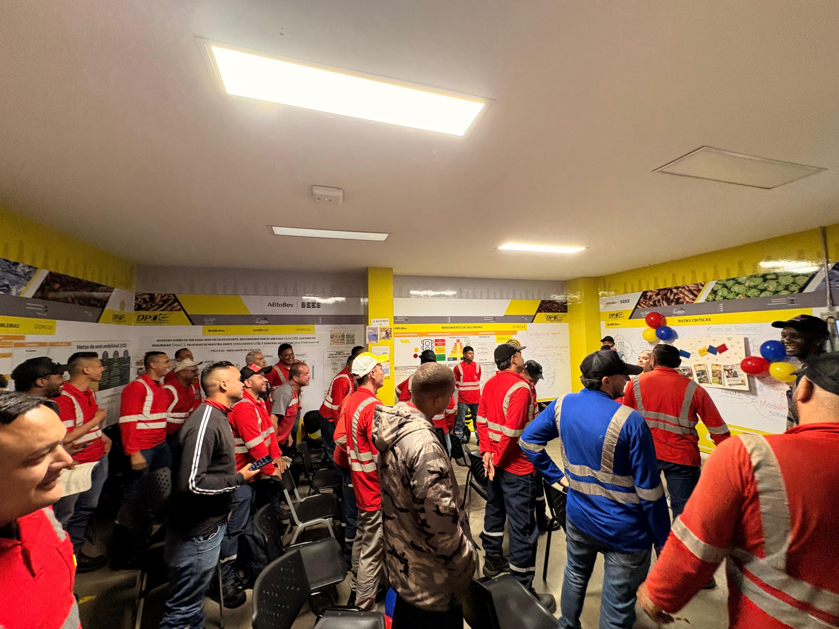
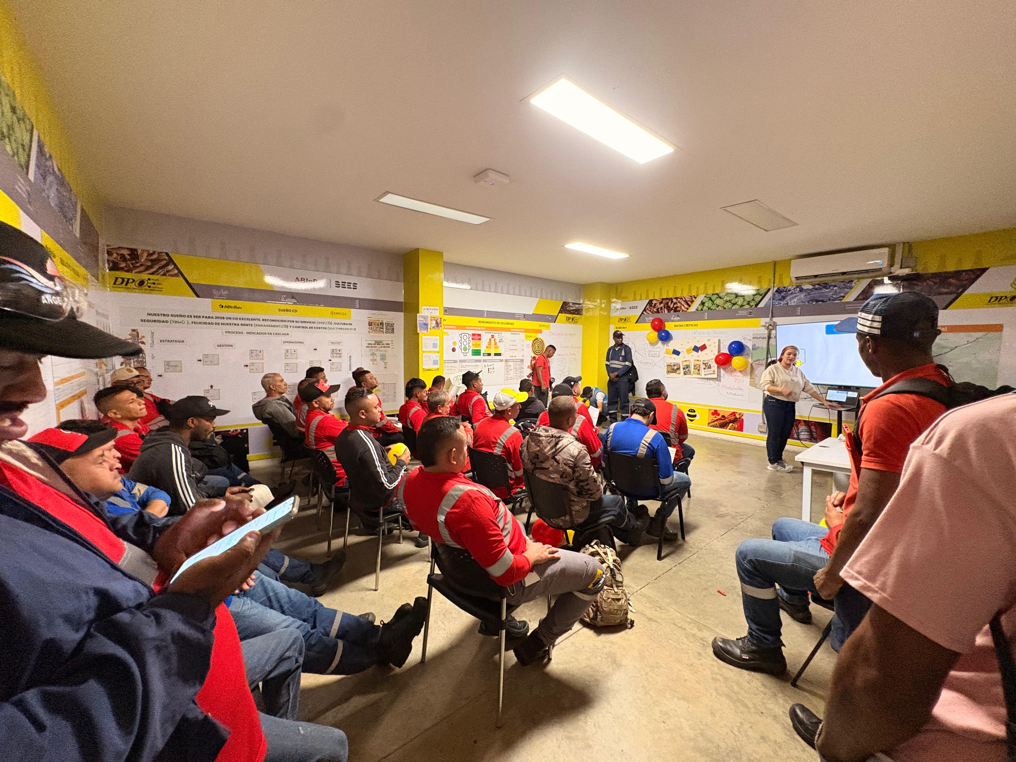
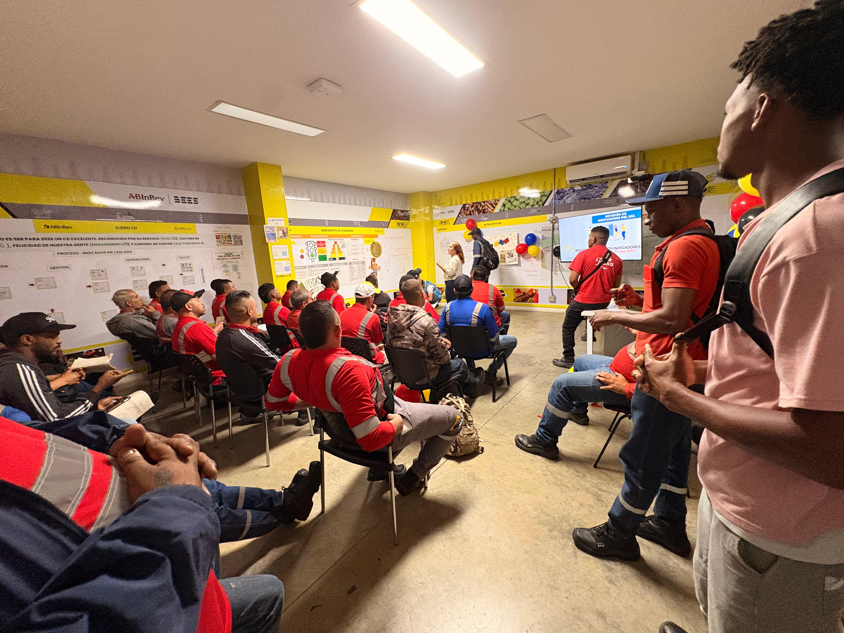
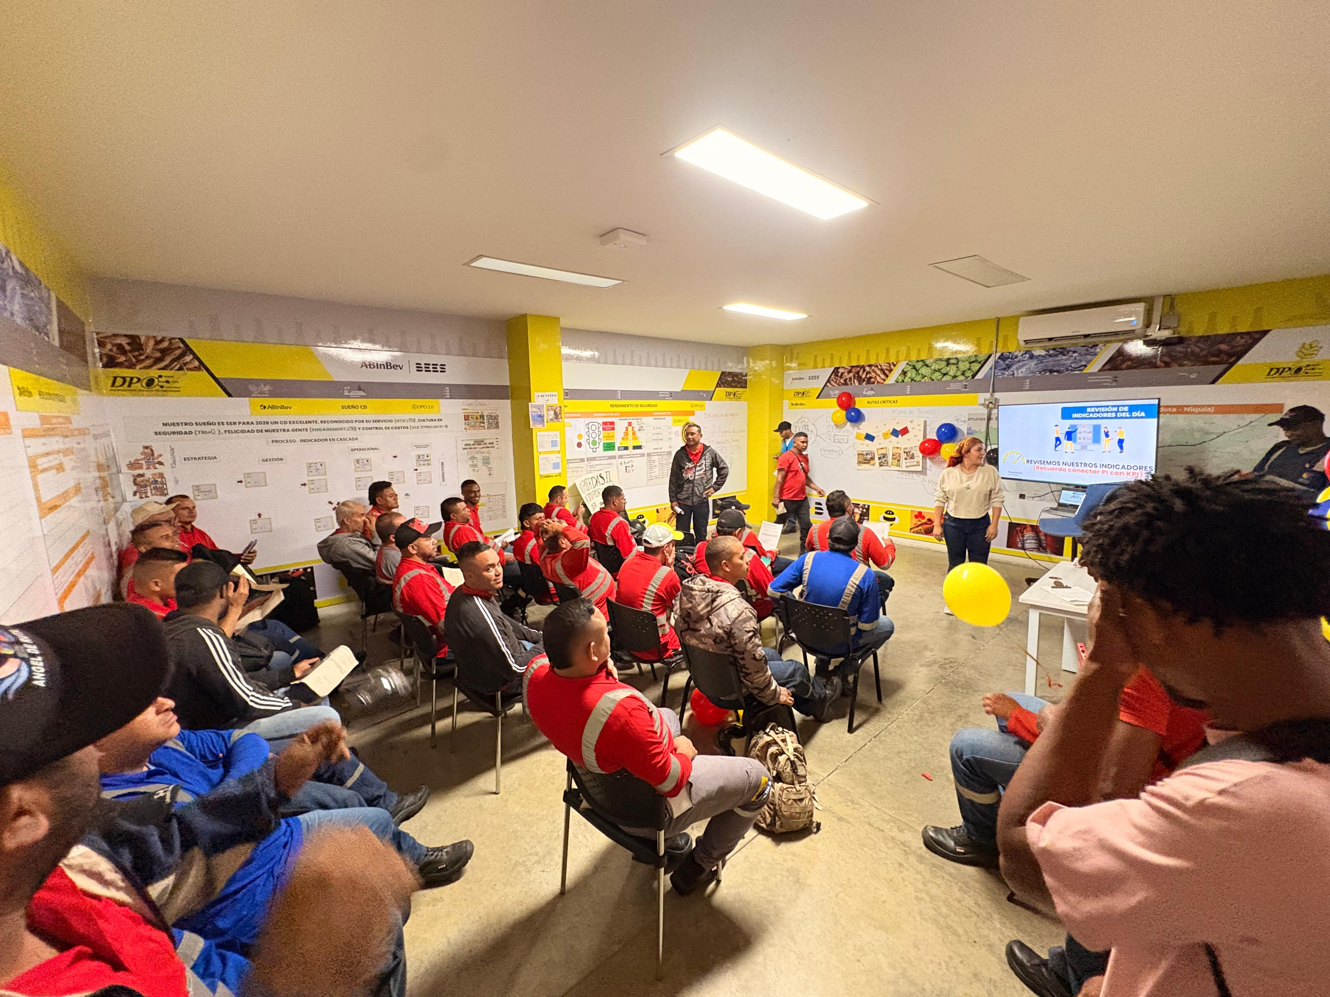

Slide 16
NOMBRE Y APELLIDO | CARGO
ANDRES GRAJALES URIBE | MONTACARGUISTA
DENNIS DANIEL OTALVAREZ MALDONADO | AUXILIAR DE LOGISTICO
DIEGO ALBERTO RICO VELEZ | MOVILIZADOR OL
DUVAN ANDRÉS TOBÓN SÁNCHEZ | MONTACARGUISTA
DUVAN ANDRES VELASQUEZ ZAPATA | AUXILIAR DE LOGISTICO
ESTEBAN ALBERTO CARDENAS HERNANDEZ | MONTACARGUISTA
ESTEBAN AVENDAÑO LOPEZ | MONTACARGUISTA
FREILER JHOAN MALDONADO LOPEZ | MONTACARGUISTA
GIOVANNY ARDILA MOLANO | MONTACARGUISTA

Slide 17
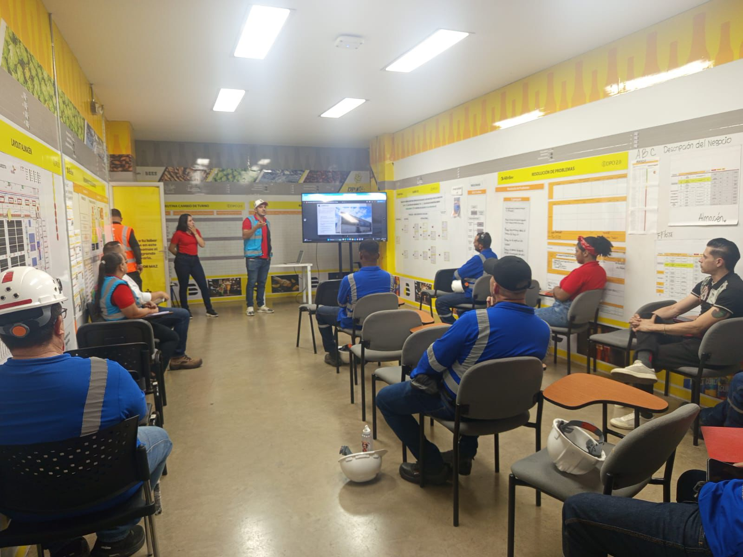
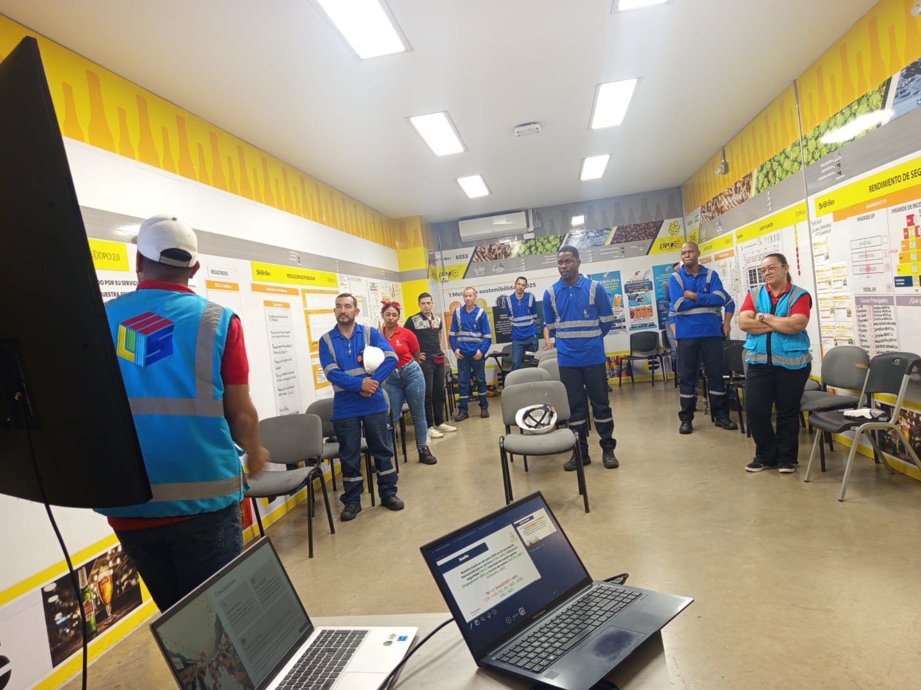
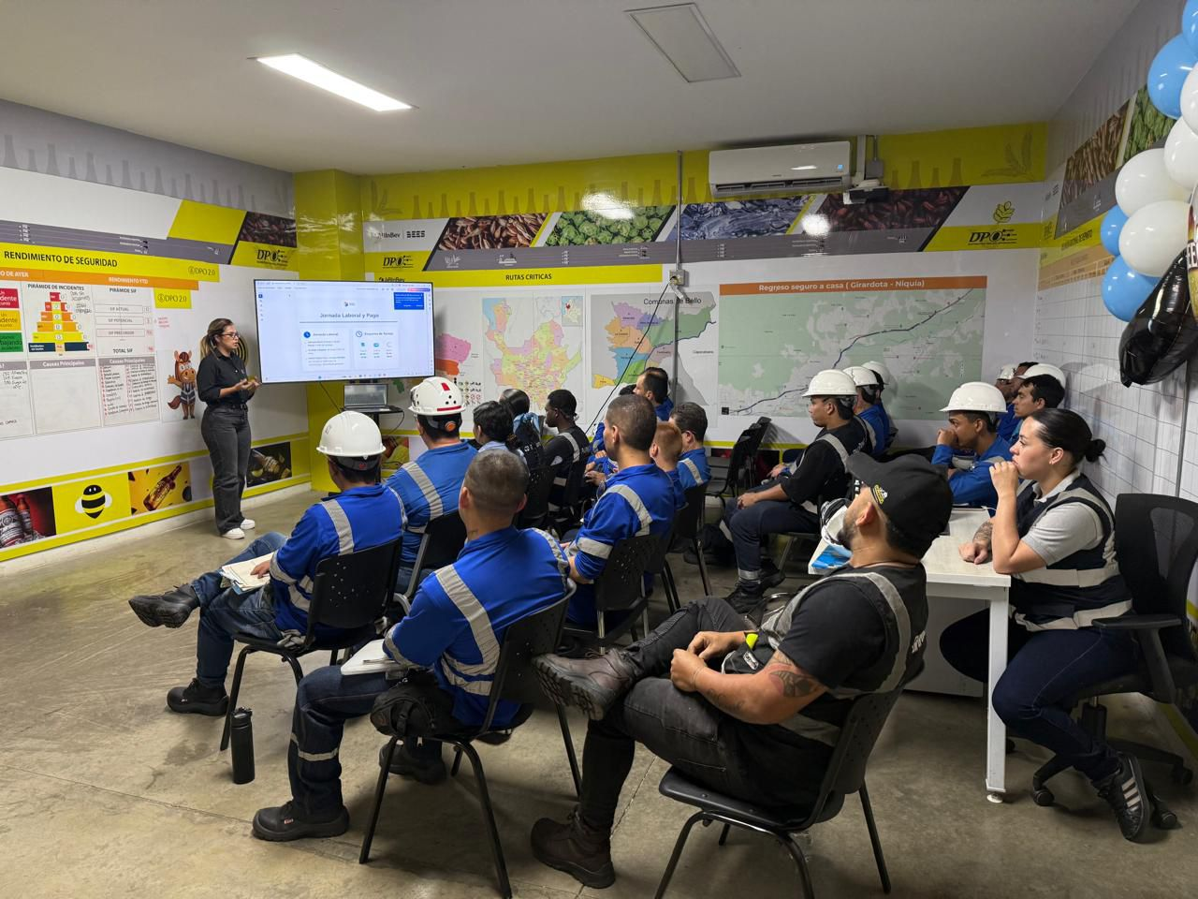
NOMBRE Y APELLIDO | CARGO
HELIO ANTONIO CARVAJAL SOLANO | AUXILIAR DE LOGISTICO
JAIDER TABARES TABORDA | AUXILIAR DE LOGISTICO
JIMMY FRENHS SANCHEZ FAGIOLI | MONTACARGUISTA
JOSE ANTONIO RIVERO JIMENEZ | AUXILIAR DE LOGISTICO
JOSUE DAVID CAÑAS HERRERA | MONTACARGUISTA
JUAN CARLOS CASTRO FLORES | MONTACARGUISTA
JUAN CARLOS SALAZAR GOMEZ | MONTACARGUISTA
JUAN DAVID AGUDELO BEDOYA | AUXILIAR DE LOGISTICO
JUAN DUBIER GOEZ LAGUARDO | AUXILIAR DE LOGISTICO

Slide 18
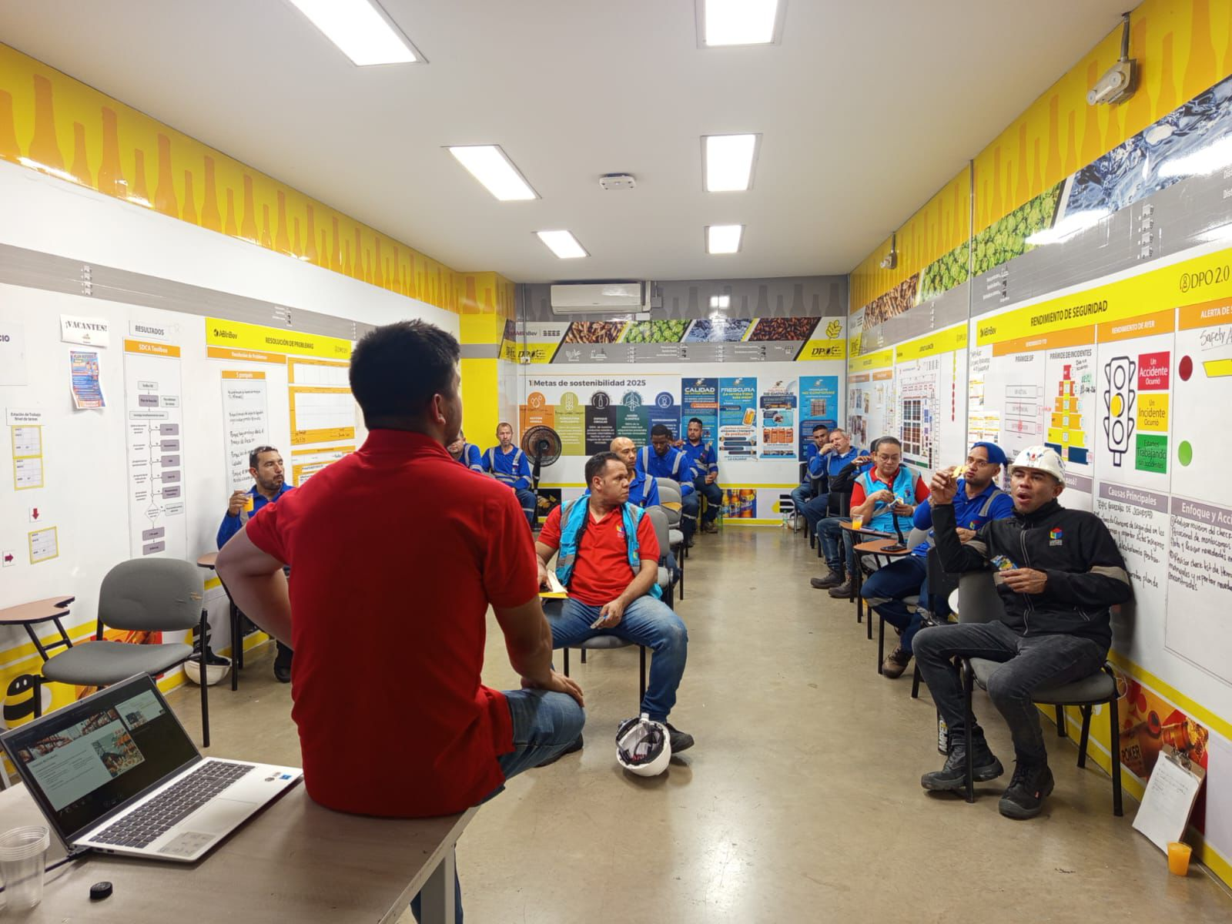
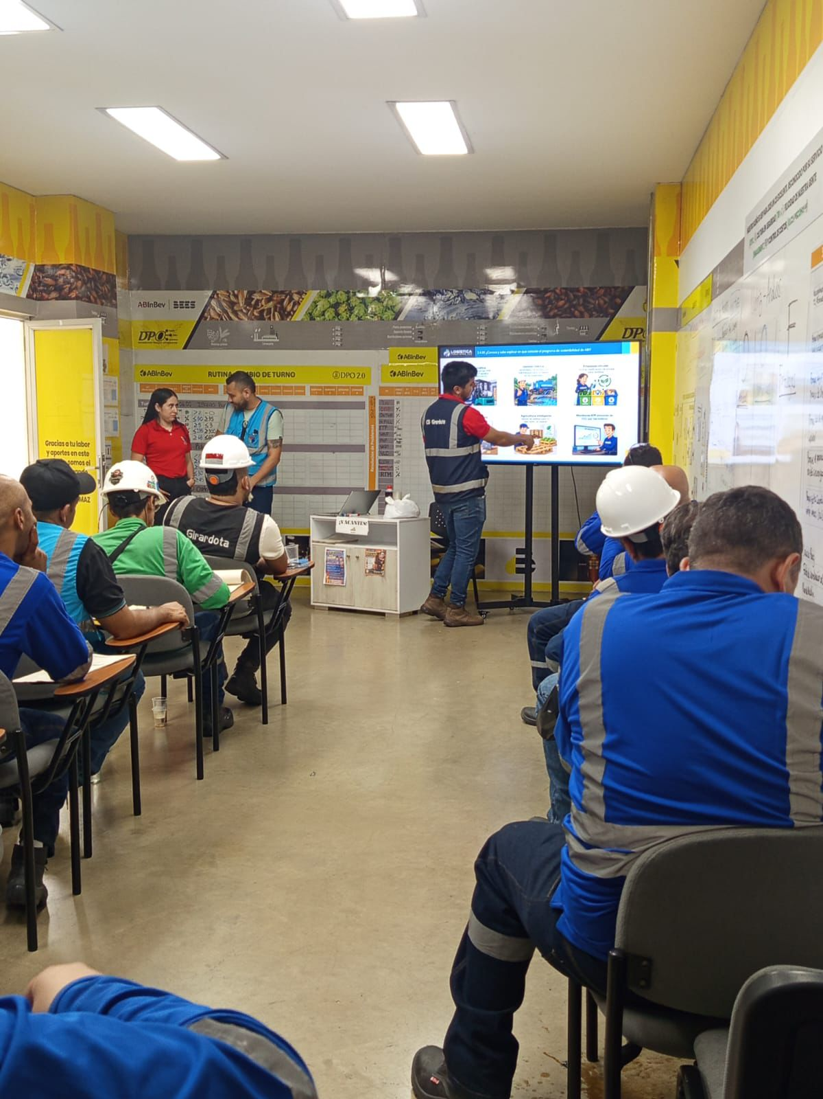
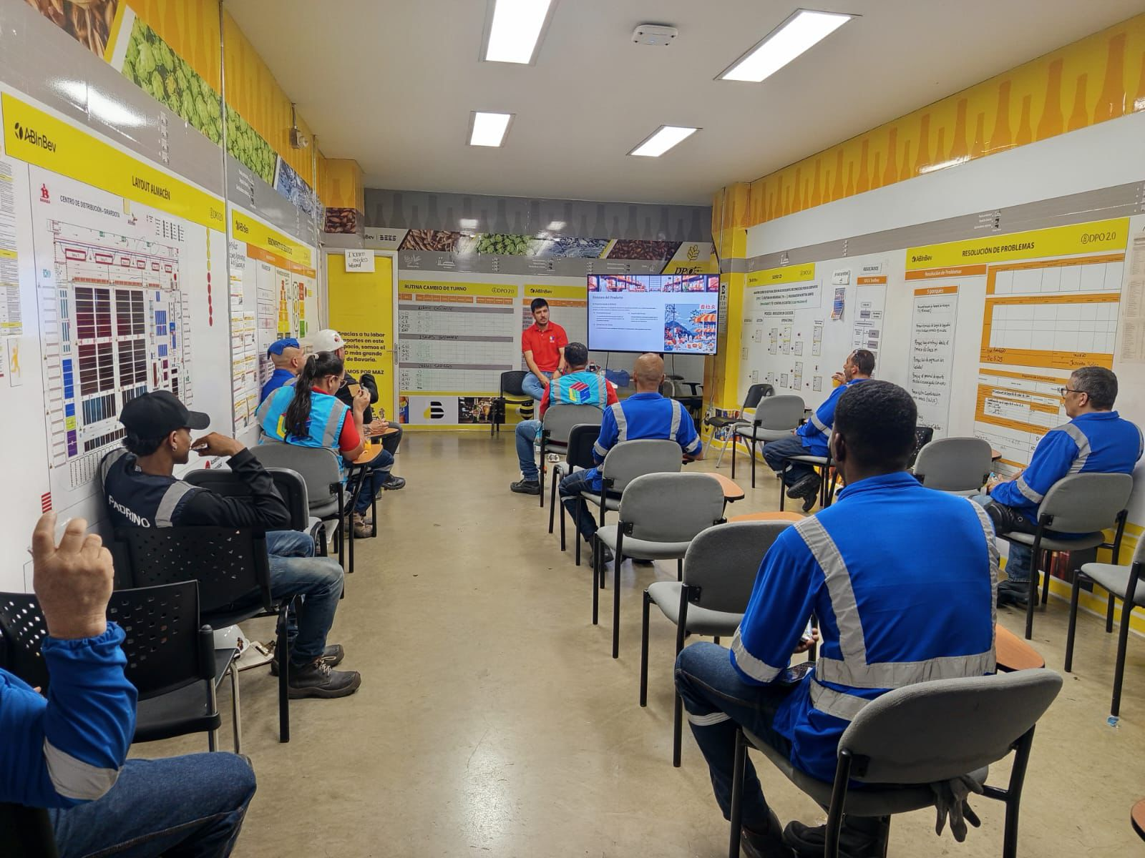
Listado de personal 29-04-26
RE- INDUCCIÓN ON BOARDING
NOMBRE Y APELLIDO | CARGO
JULIAN ESTEBAN TANGARIFE | MONTACARGUISTA
LUIS FERNANDO PALACIO | AUXILIAR DE LOGISTICO
MANUEL SEGUNDO INCIARTE HERNÁNDEZ | AUXILIAR DE LOGISTICO
MARIA DEL ROSARIO CASTELLAR PRINS | AUXILIAR DE LOGISTICO
MIGUEL VILLAR GARCIA | MOVILIZADOR OL
RAMIRO ANTONIO ALZATE MESA | AUXILIAR DE LOGISTICO
SAUL DE JESUS OSPINA SALAZAR | MOVILIZADOR OL
VALENTINA ALVAREZ ROA | AUXILIAR DE LOGISTICO
OL

Slide 19
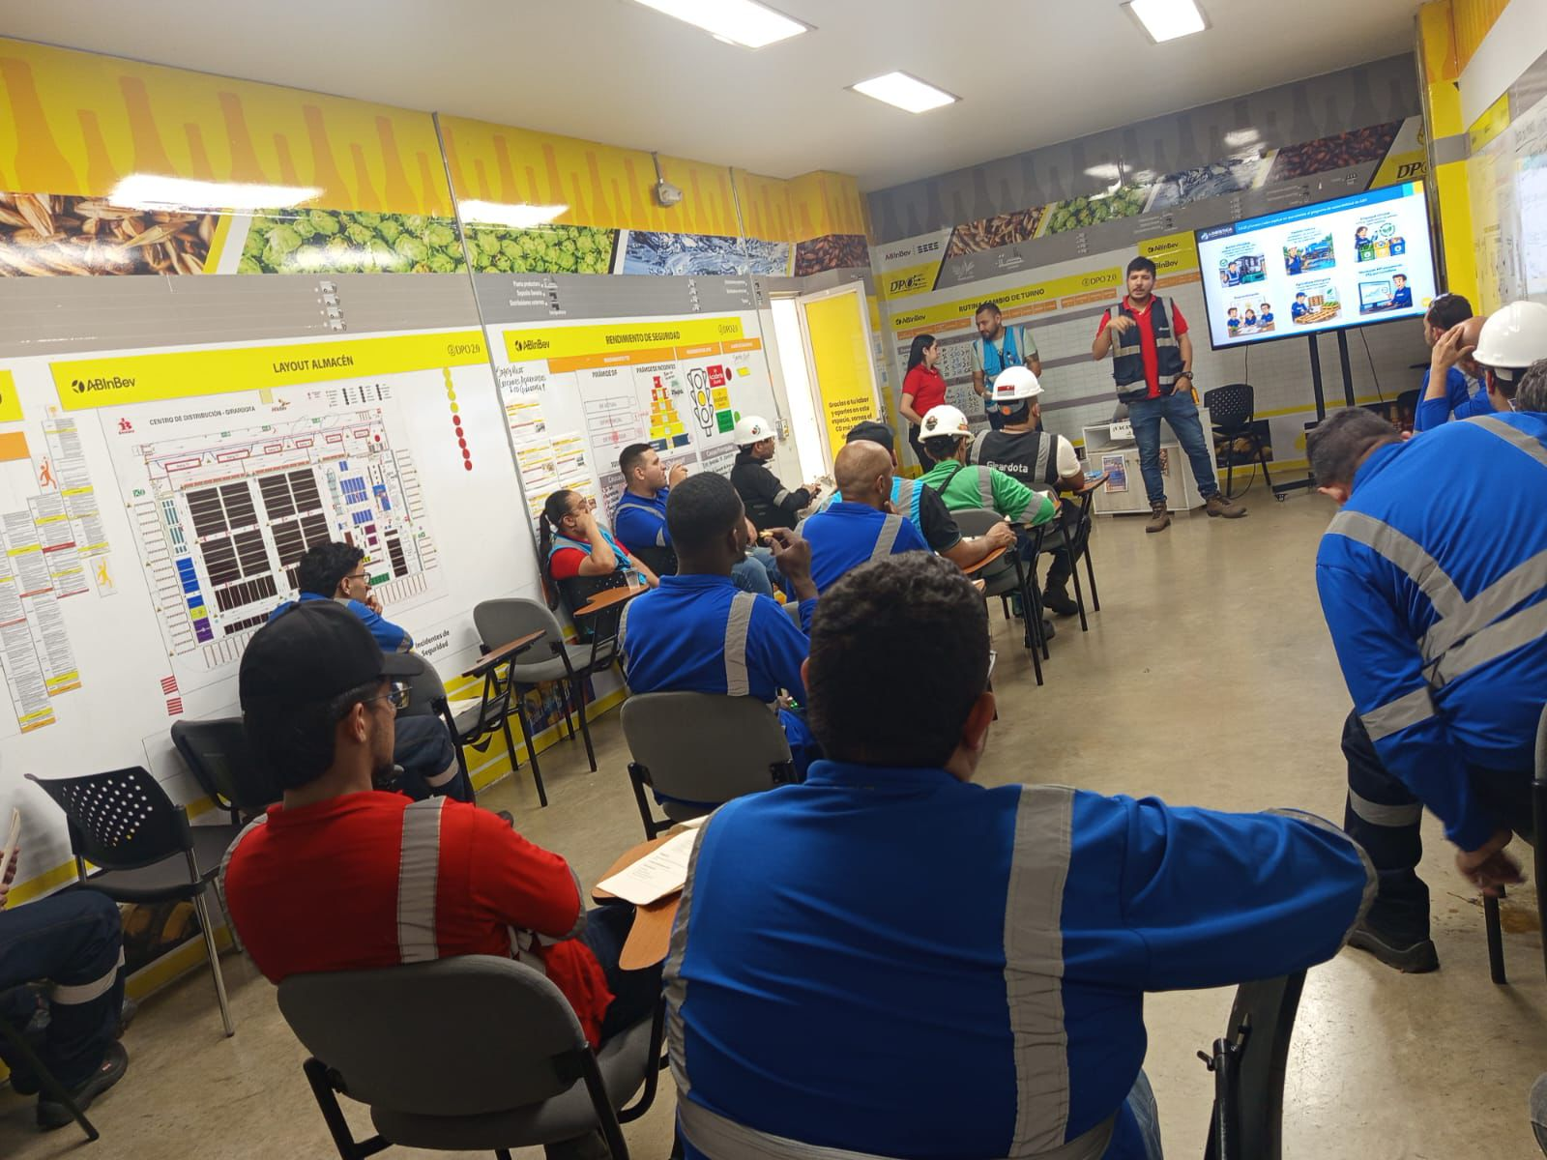
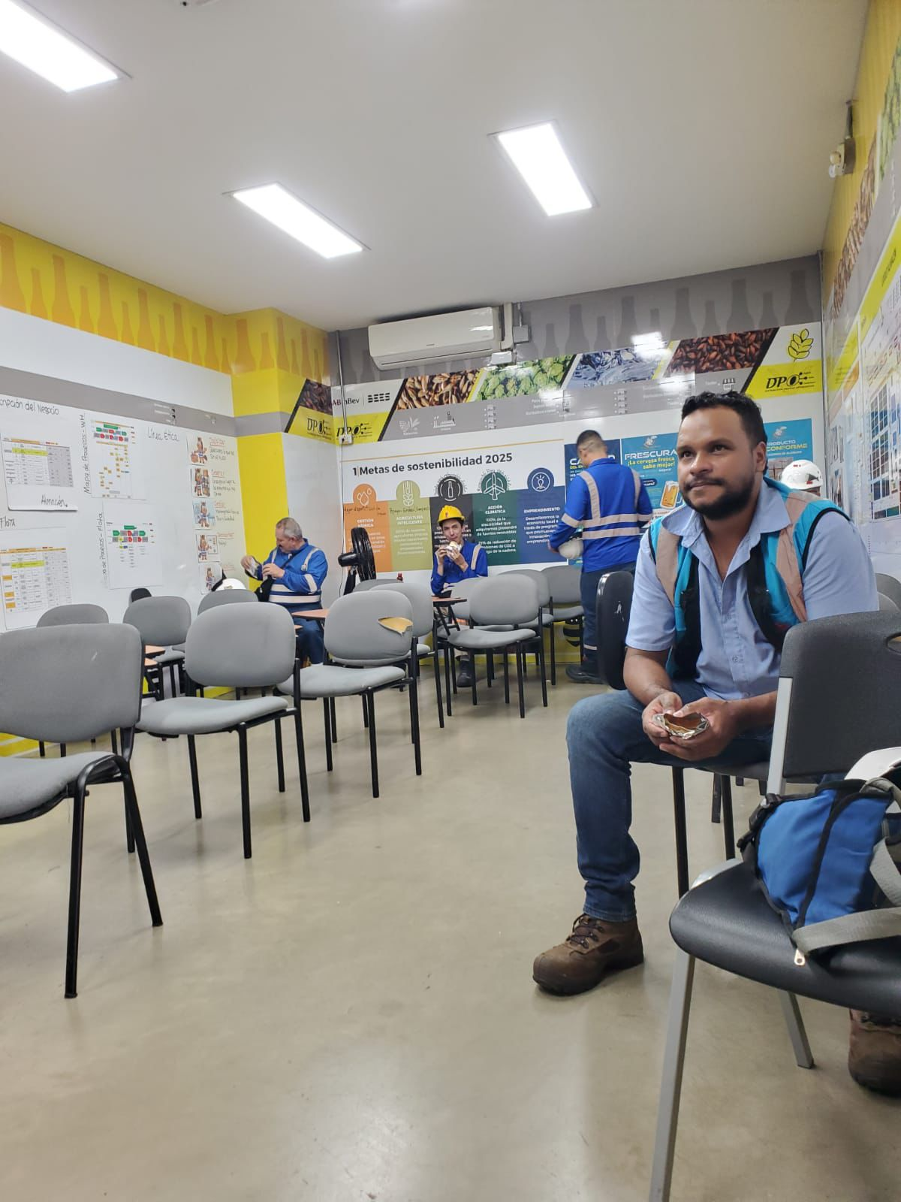
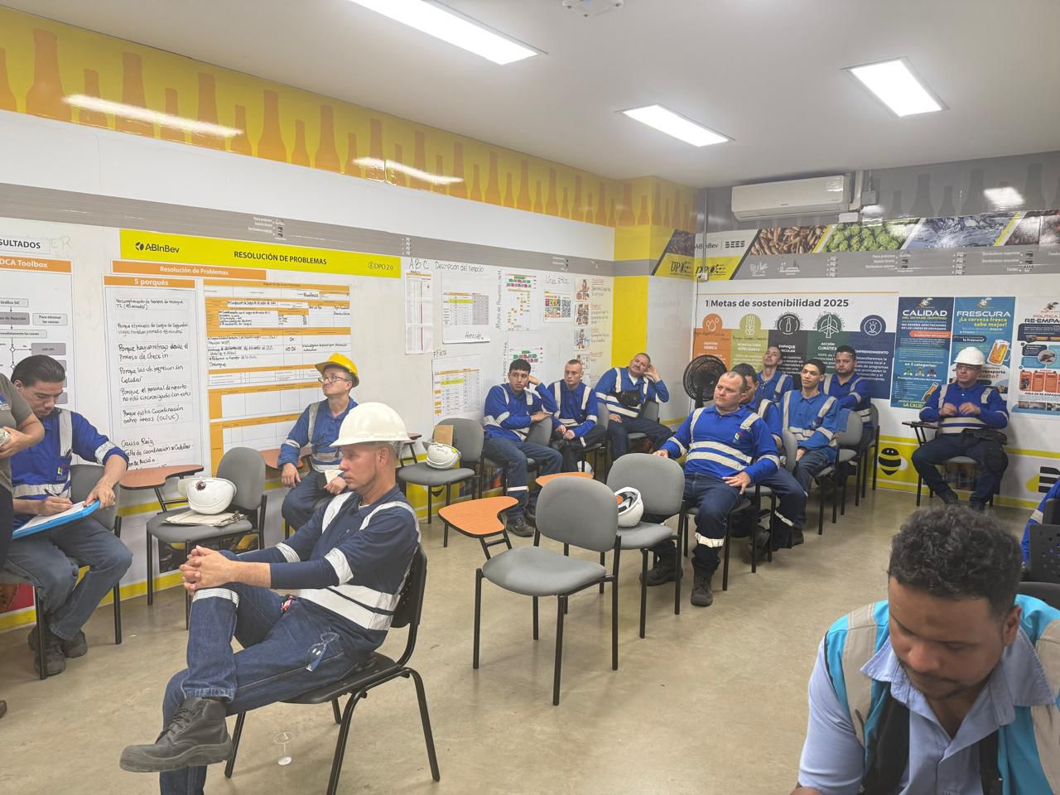
Listado de personal 30-04-26
RE- INDUCCIÓN ON BOARDING
NOMBRE Y APELLIDO | CARGO
VICTOR MANUEL OROZCO SANCHEZ | AUXILIAR DE LOGISTICO
VICTOR MANUEL VELASQUEZ ZAPATA | MOVILIZADOR OL
YAIR QUINTERO ROMERO | MONTACARGUISTA
YANIS SUGEL HERRERA MONTENEGRO | AUXILIAR DE LOGISTICO
YENNY MARÍA LONDOÑO MADRID | AUXILIAR DE LOGISTICO
YONNY ANTONIO RIVERO JIMENEZ | AUXILIAR DE LOGISTICO
VICTOR BUILES ZAPATA | AUXILIAR DE LOGISTICO
JOHN MAURICIO ARCILA BOTERO | AUXILIAR DE LOGISTICO
JUAN CARLOS MARIN GOMEZ | MONTACARGUISTA
OL

Slide 20
4.1.2 Impartir programas de aprendizaje: los empleados completan programas de aprendizaje obligatorios.
¿Aprobó el proceso de acuerdo a la SOP?
Proceso de Incorporación
Inducción Onboarding
NO
Reentrenamiento
Realizar Inducción día 1
(Seguridad)
SI
Feedback bidireccional
padrino a apadrinado
Ejecución
7 y 30 Días
INICIO
Asignación de padrino según la matriz establecida
Realizar Inducción día 2
(Demas Pilares)
Feedback bidireccional
Apadrinado apadrino
Al Finalizar el Proceso
Proceso de apadrinamiento
Feedback bidireccional
Lider a apadrinado
Ejecución
90 Dias
NO
¿El padrino cumple con los criterios ?
SI
Aplicar evaluación correspondiente según cada ciclo
¿El análisis evaluaciones fue positivo?
Aplicar evaluación doble vía por cada ciclo
Realizar análisis de las evaluaciones en doble vía ya aplicadas.
NO
Retroalimentación de los GAPS
SI
Análisis de seguimiento
Control de carpetas de seguimiento por colaborador
FIN

Slide 21
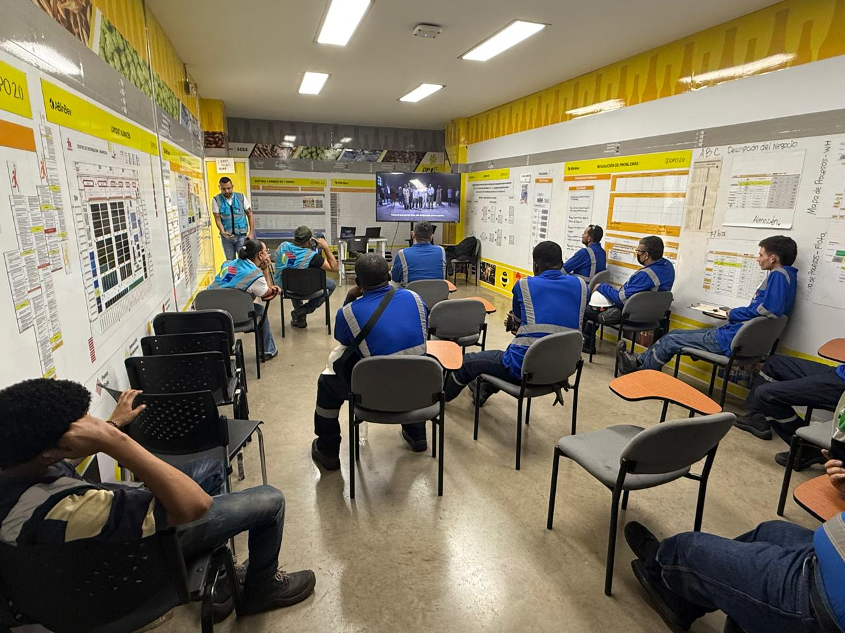
4.1.2 Impartir programas de aprendizaje: los empleados completan programas de aprendizaje obligatorios.
Realizamos capacitación con diferentes grupos según el indicador en el que mas estemos presentando oportunidad
Practico

Slide 22
4.1.3 Proceso de compañeros establecido; los compañeros están calificados y tienen buen desempeño y habilidades interpersonales.
1
2
3
4
Gracias al control interno, aseguramos el cumplimiento de cada etapa del proceso de manera correcta y ordenada.
7
6
5

Slide 23
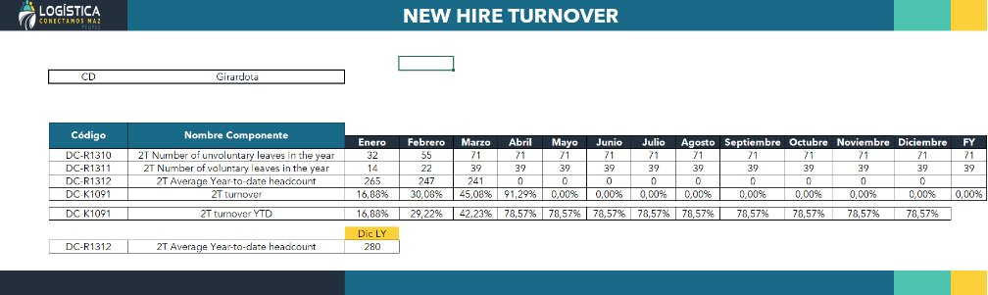
4.1.4 Porcentaje de rotación de nuevos empleados inferior al 15 % para la Zona, incluidos los sitios y la sede de la Zona.
Encuesta de retiros
Cobertura de vacantes
Control interno ingresos
NHTO

Slide 24


4.5.1 El sitio utiliza el marco SKAP proporcionado por la zona para garantizar la claridad de las funciones y proporcionar comentarios.
¿Aprobó el proceso de acuerdo a la SOP?
Proceso de Incorporación
Inducción Onboarding
NO
Reentrenamiento
Realizar Inducción día 1
(Seguridad)
SI
Feedback bidireccional
padrino a apadrinado
Ejecución
7 y 30 Días
INICIO
Asignación de padrino según la matriz establecida
Realizar Inducción día 2
(Demas Pilares)
Feedback bidireccional
Apadrinado apadrino
Al Finalizar el Proceso
Proceso de apadrinamiento
Feedback bidireccional
Lider a apadrinado
Ejecución
90 Dias
NO
¿El padrino cumple con los criterios ?
SI
Aplicar evaluación correspondiente según cada ciclo
¿El análisis evaluaciones fue positivo?
Aplicar evaluación doble vía por cada ciclo
Realizar análisis de las evaluaciones en doble vía ya aplicadas.
NO
Retroalimentación de los GAPS
SI
Análisis de seguimiento
Control de carpetas de seguimiento por colaborador
FIN

Slide 25
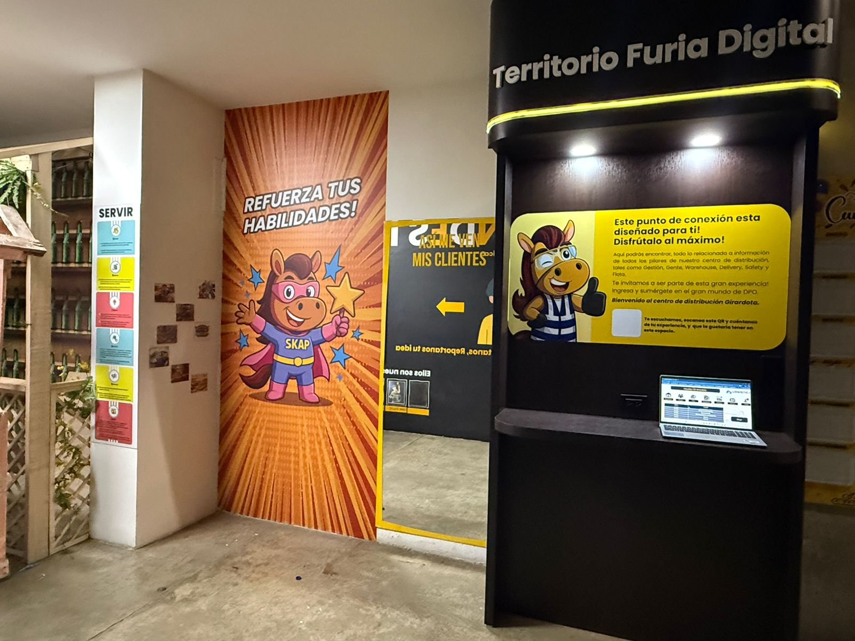
4.5.1 El sitio utiliza el marco SKAP proporcionado por la zona para garantizar la claridad de las funciones y proporcionar comentarios.
Espacio Skap
Capacitation de Nuestro personal funcional
Rutinas!
Contamos con un espacio físico estructurado bajo el modelo SKAP, donde se visualizan los roles, habilidades y rutas de desarrollo, facilitando la claridad de funciones y el acceso a la información para todos los colaboradores
Se ejecutan espacios de formación enfocados en el desarrollo de habilidades, donde se refuerzan conocimientos operativos y comportamentales, asegurando la correcta ejecución de los procesos según el marco SKAP

Slide 26

4.5.2. El equipo puede demostrar que puestos similares tienen evaluaciones similares y cuenta con un sistema de registro designado.
NIVEL
FUNCIONAL
NIVEL
TÉCNICO
NIVEL
AUTÓNOMO

Slide 27



Bloque 4 – Proceso Plan Padrino
Desarrollo de nuestros padrinos
Entrenamientos importantes para nuestro grupo de padrinos.
Comunicación asertiva y escucha activa
Control de emociones
Trabajo en equipo
Frecuencia: Trimestral
Técnicas de retroalimentación (feedback constructivo)
Influencia positiva sin autoridad
Tipos de Liderazgo
Reconocemos cada logro de nuestros padrinos
Podran distinguir a nuestro personal dependiendo el tiempo que lleve en el CD
CORDONES DE COLOR VERDE

Slide 28

4.5.3 Las evaluaciones de habilidades son realizadas por expertos en la materia.
Estos procesos son los que determinan la madurez y solidez de la operación
No abrir los gaps limita el crecimiento, la mejora continua y la madurez de la operación
Nuestro personal técnico sabe que nivel de skap es y se interesa por mejorar
Acompañamos a nuestro personal operativo en las rutinas diarias
Notes:
ponemos o quitamos de forma correcta
Quitamos por owd, dpo Academy

Slide 29


4.5.3. La adquisición de habilidades se revisa durante las reuniones individuales y se vincula a los KPI de la organización, lo que contribuye a la autonomía y al rendimiento.
Mesas de Trabajo
Buzón de sugerencias
Lluvia de ideas
Panel de Expertos
Focus Group
El 100% de los roles críticos tienen un plan de desarrollo de habilidades donde se debe evidenciarse el proceso mediante técnicas de reunión y participación individual o grupal, así como la alineación de los SKAP con los KPI, PI y/o indicadores que fortalezcan la autonomía.
Focus Group
Operaciones Clúster
Espacios 1 : 1 con roles críticos

Slide 30

4.5.3. La adquisición de habilidades se revisa durante las reuniones individuales y se vincula a los KPI de la organización, lo que contribuye a la autonomía y al rendimiento.
Mesas de Trabajo
Taller participativo
Lluvia de ideas
Panel de Expertos
Focus Group
Operaciones Clúster Medium y Big Clúster
Focus Group
Espacios 1 : 1 con roles críticos
El 100% de los roles tienen un plan de desarrollo de habilidades donde se debe evidenciarse el proceso mediante técnicas de reunión y participación individual o grupal, así como la alineación de los SKAP con los KPI, PI y/o indicadores que fortalezcan la autonomía.

Slide 31


4.5.5. Los sitios mantienen una matriz de puestos de trabajo que describe el equilibrio de habilidades dentro de los equipos.
A través de la matriz de puestos se identifican las habilidades actuales de cada colaborador y se definen planes de entrenamiento para cerrar brechas, asegurando el equilibrio de capacidades dentro del equipo.
La matriz de puestos nos permite visualizar, desarrollar y equilibrar las habilidades del equipo, asegurando una operación eficiente y alineada a las necesidades del negocio

Slide 32


4.5.5. Los sitios mantienen una matriz de puestos de trabajo que describe el equilibrio de habilidades dentro de los equipos.
NIVEL 1
NIVEL 2
NIVEL 3
Básico
Conoce el proceso, requiere acompañamiento.
Intermedio
Ejecuta el proceso de forma autónoma.
Avanzado
Domina el proceso y puede entrenar a otros

